Slide 1

10 ANNI DI CCR
I nostri progetti e nostre attività

Slide 2
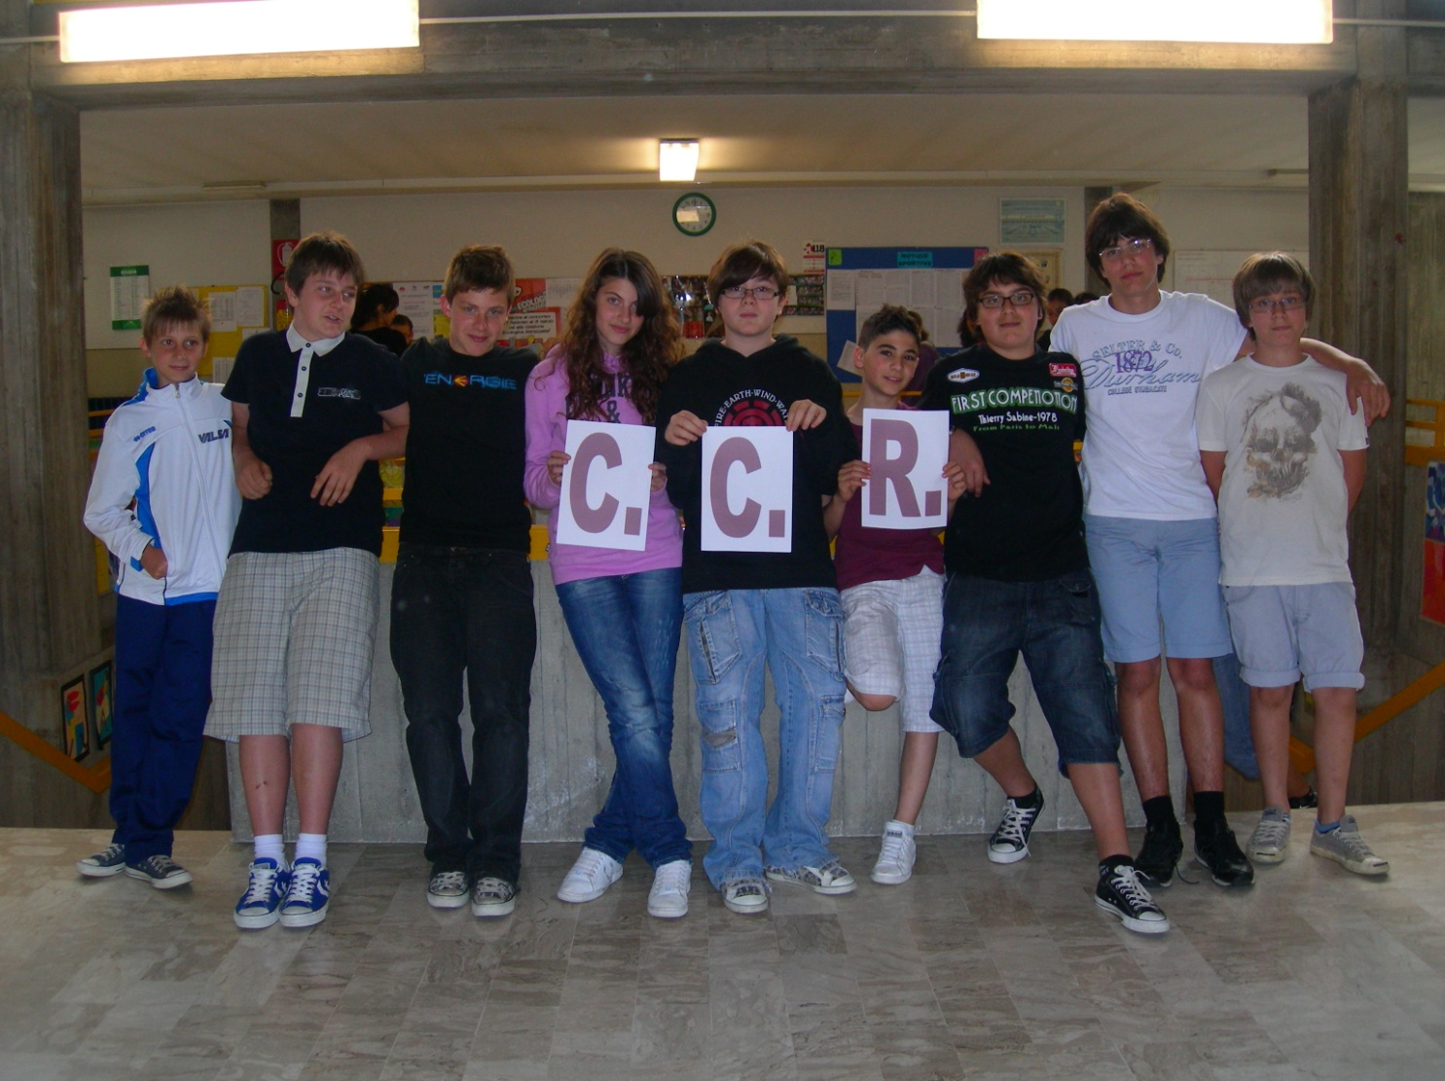
CCR: ESPERIENZA DEL PRIMO BIENNIO 2007/2009

Slide 3
Cinema invernale, 5 film, con bar
Scelta dei giochi presso il nuovo centro sportivo
Che cosa è stato fatto?
C.C.R.
Compartecipazione al
progetto di riqualificazione
del parco fluviale
Realizzazione di un progetto
che sarà triennale riguardante
l’educazione alla legalità,
gestito con LIBERA
Serata disco

Slide 4
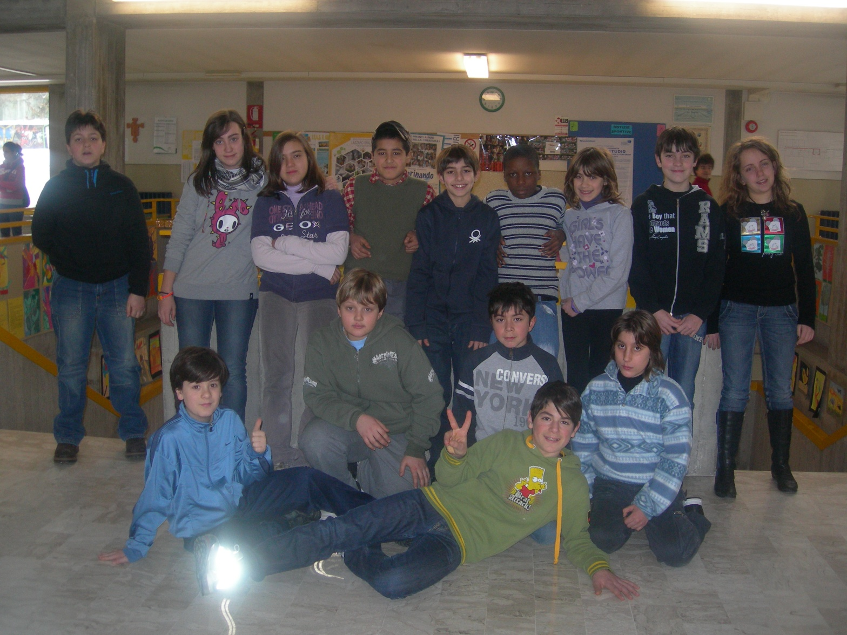
CCR: ESPERIENZA 2009/2011

Slide 5
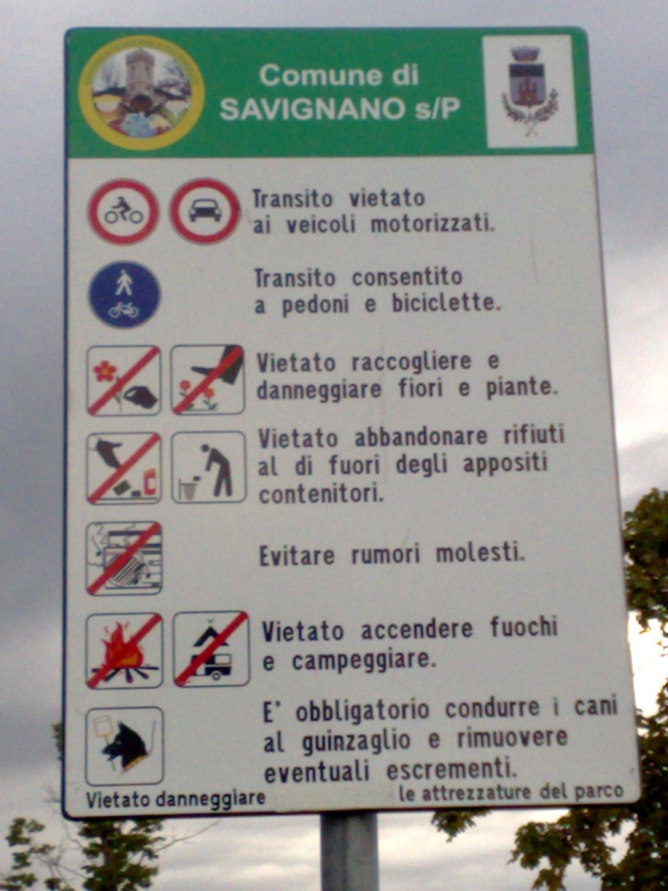
REGOLE DEL PARCO DELL’ARCI
LOGO DEL CCR

Slide 6
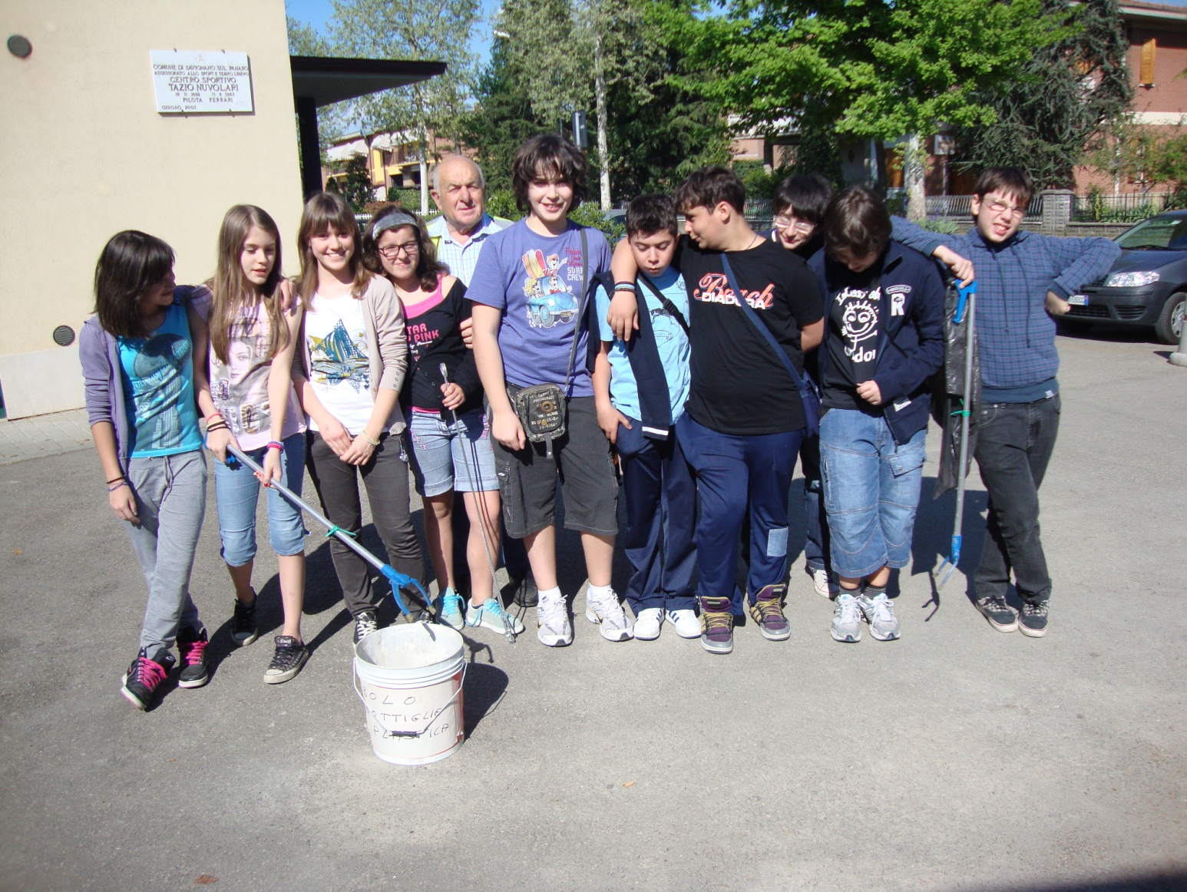
TENIAMO IL PARCO PULITO

Slide 7
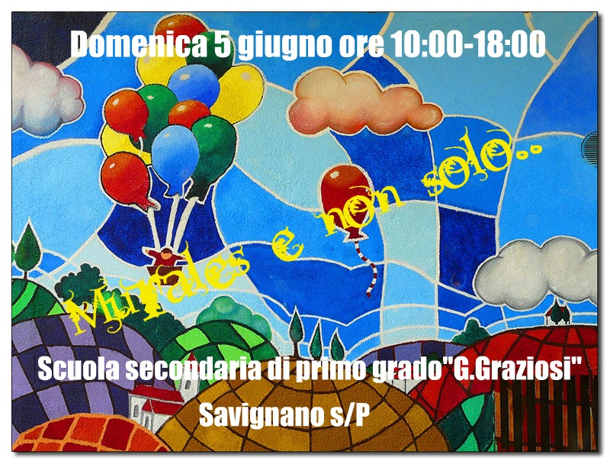
FESTA MURALES ORGANIZZATA COMPLETAMENTE DAI RAGAZZI DEL CCR

Slide 8
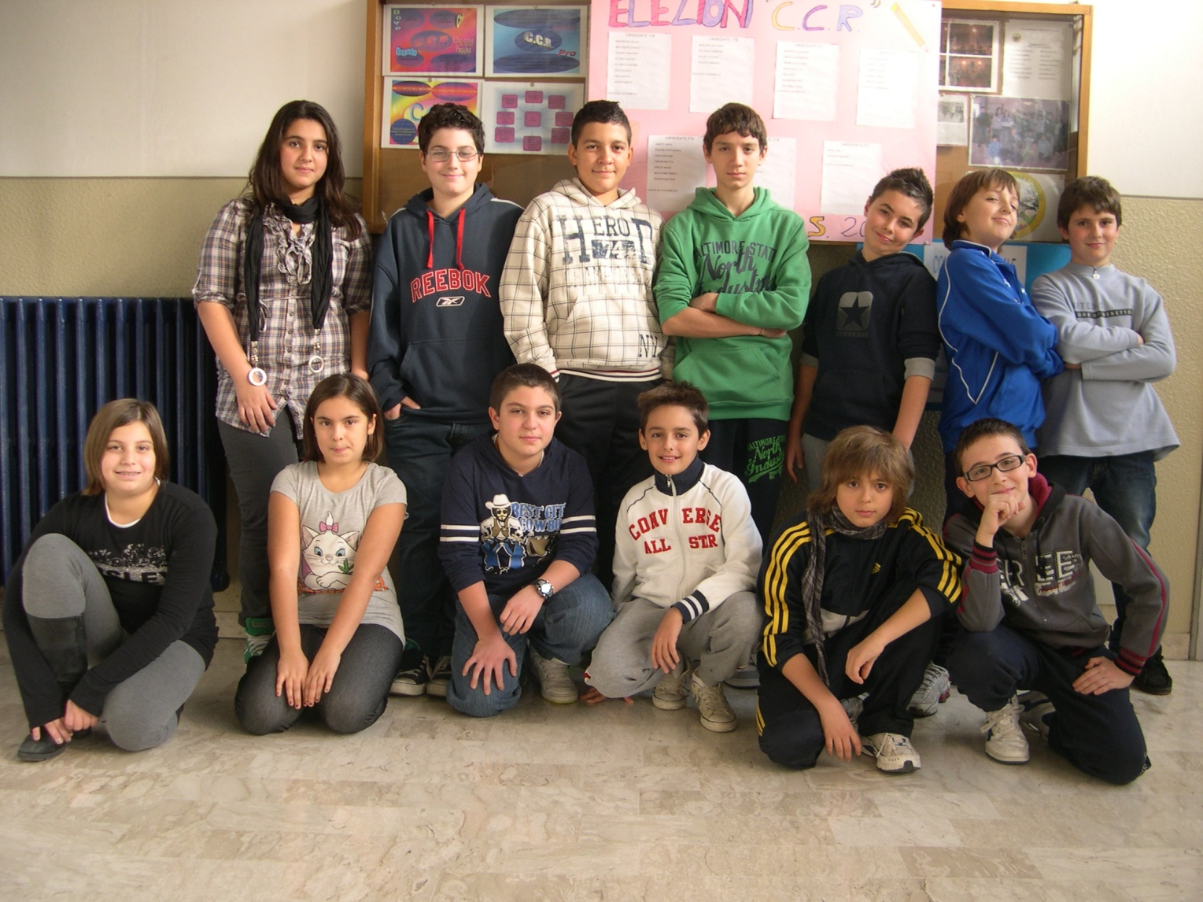
CCR: ESPERIENZA 2011/2013

Slide 9
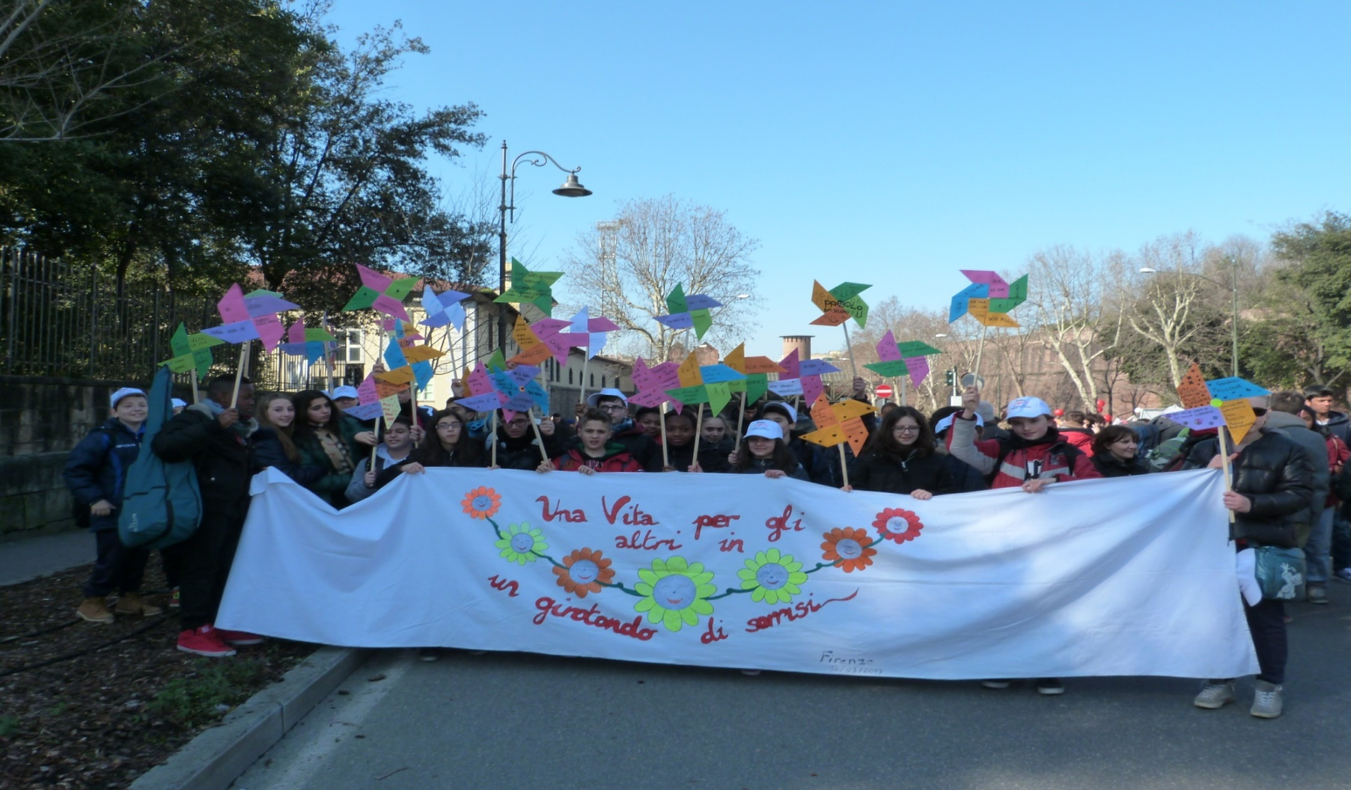
PARTECIPAZIONE GIORNATA MEMORIA PER LE VITTIME DELLA MAFIA A FIRENZE

Slide 10

CCR
Anno Scolastico 2013-2014

Slide 11
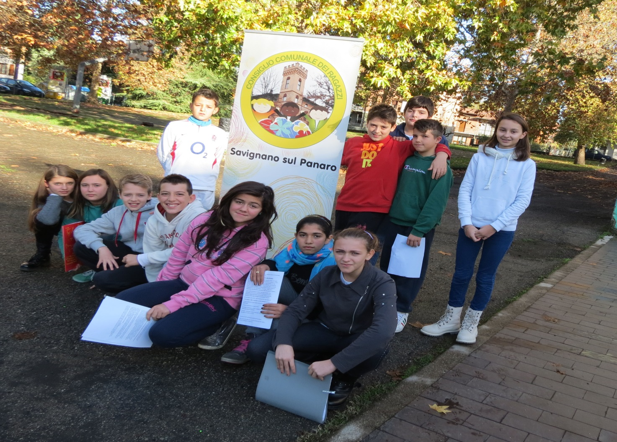
I CONSIGLIERI DEL CCR

Slide 12
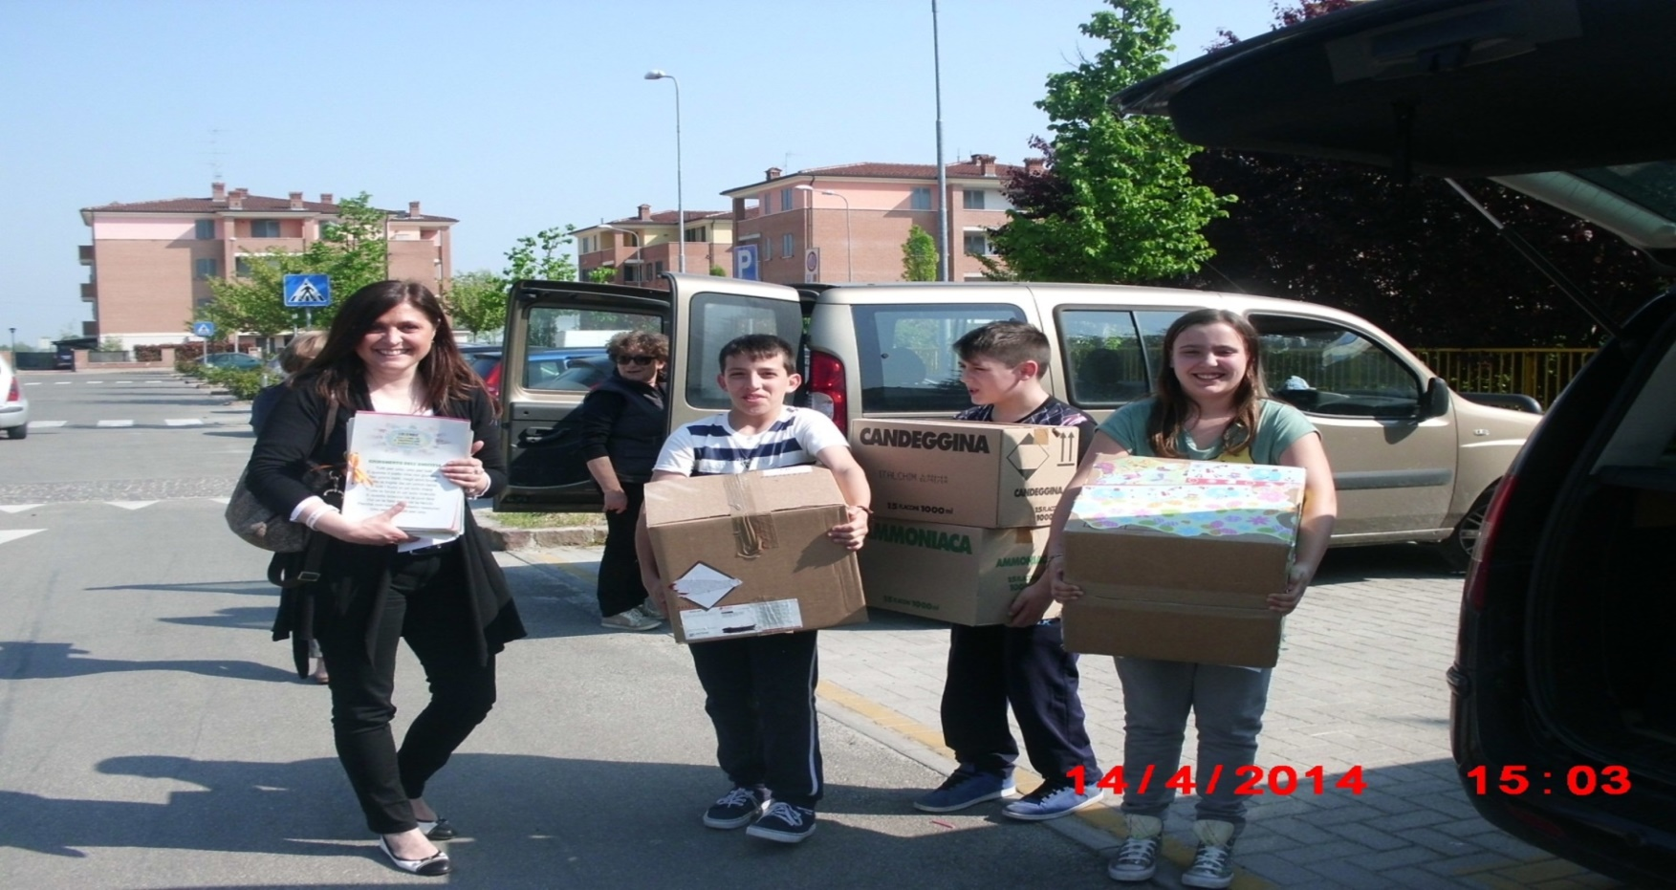
CCR E’… SOLIDARIETA’
I ragazzi del CCR consegnano i libri, raccolti da tutti gli alunni delle
Scuole dell’ Istituto comprensivo, all’assessore di Bastiglia, comune colpito dall’alluvione

Slide 13
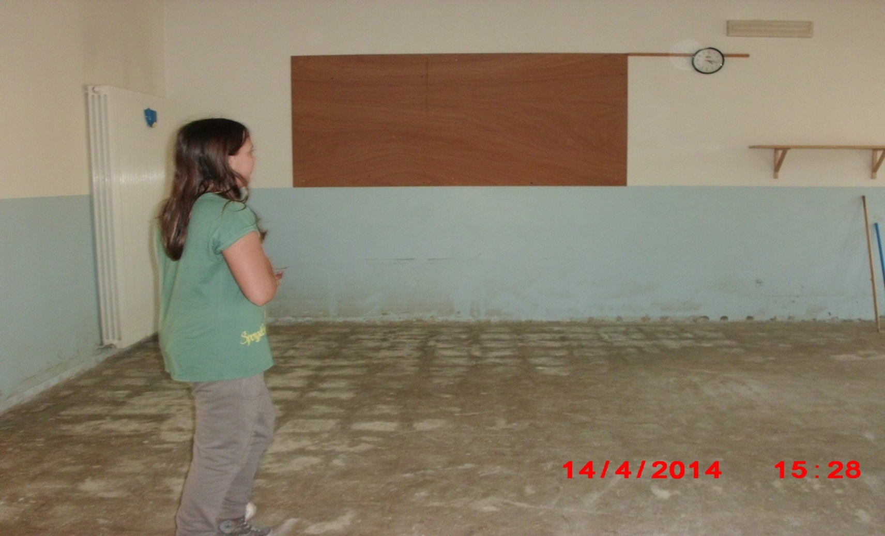
VISITA AL NIDO COLPITO DALL’ALLUVIONE A CUI I RAGAZZI DEL CCR HANNO DEVOLUTO 400 EURO IN MATERIALE DIDATTICO

Slide 14
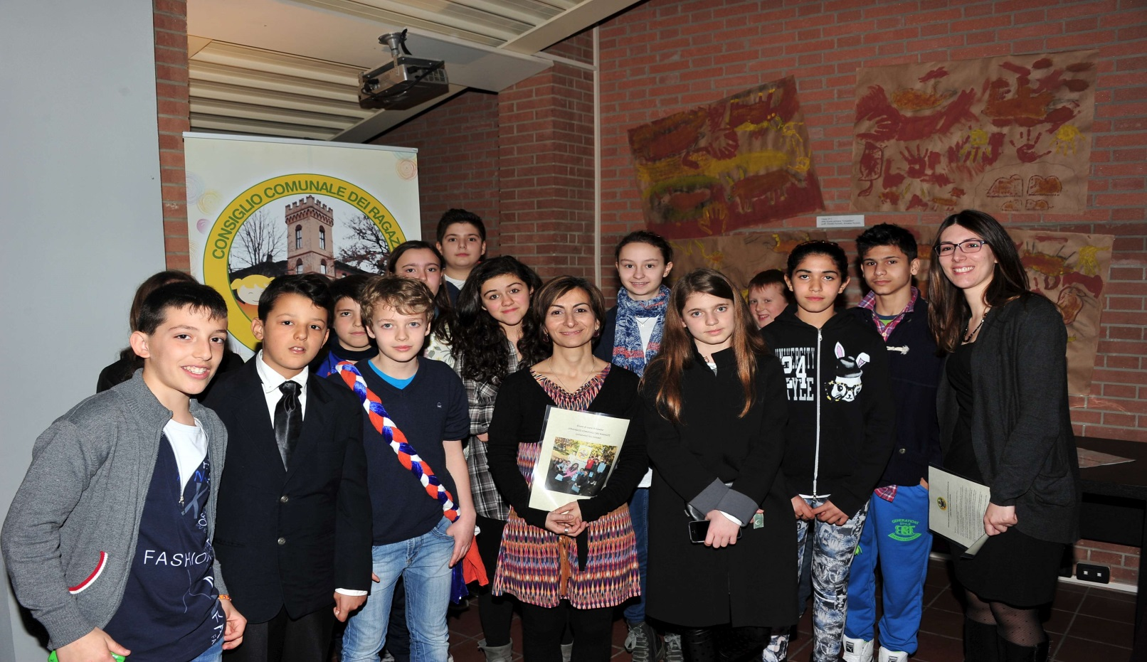
CCR E’… VALORIZZAZIONE DEL PATRIMONIO STORICO E ARTISTICO LOCALE: la VENERE DI SAVIGNANO
PARTECIPAZIONE AL PROGETTO « DAL MIO AL NOSTRO» CON LE ESPERTE DEL « PIGORINI» DI ROMA

Slide 15
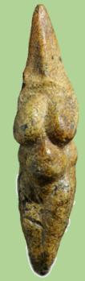


A spasso con la Venere
Che cosa avete fatto oggi a scuola?
Siamo andati a vedere il museo che porta il nostro nome.

Slide 16
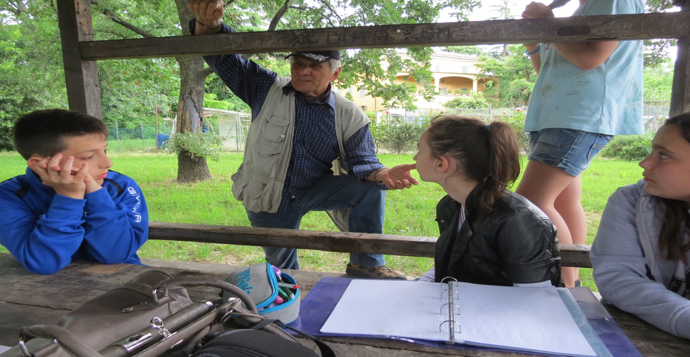
CCR E’… INCONTRO TRA GENERAZIONI
PROGETTO « DALLA COLTURA IMPARIAMO LA CULTURA»

Slide 17
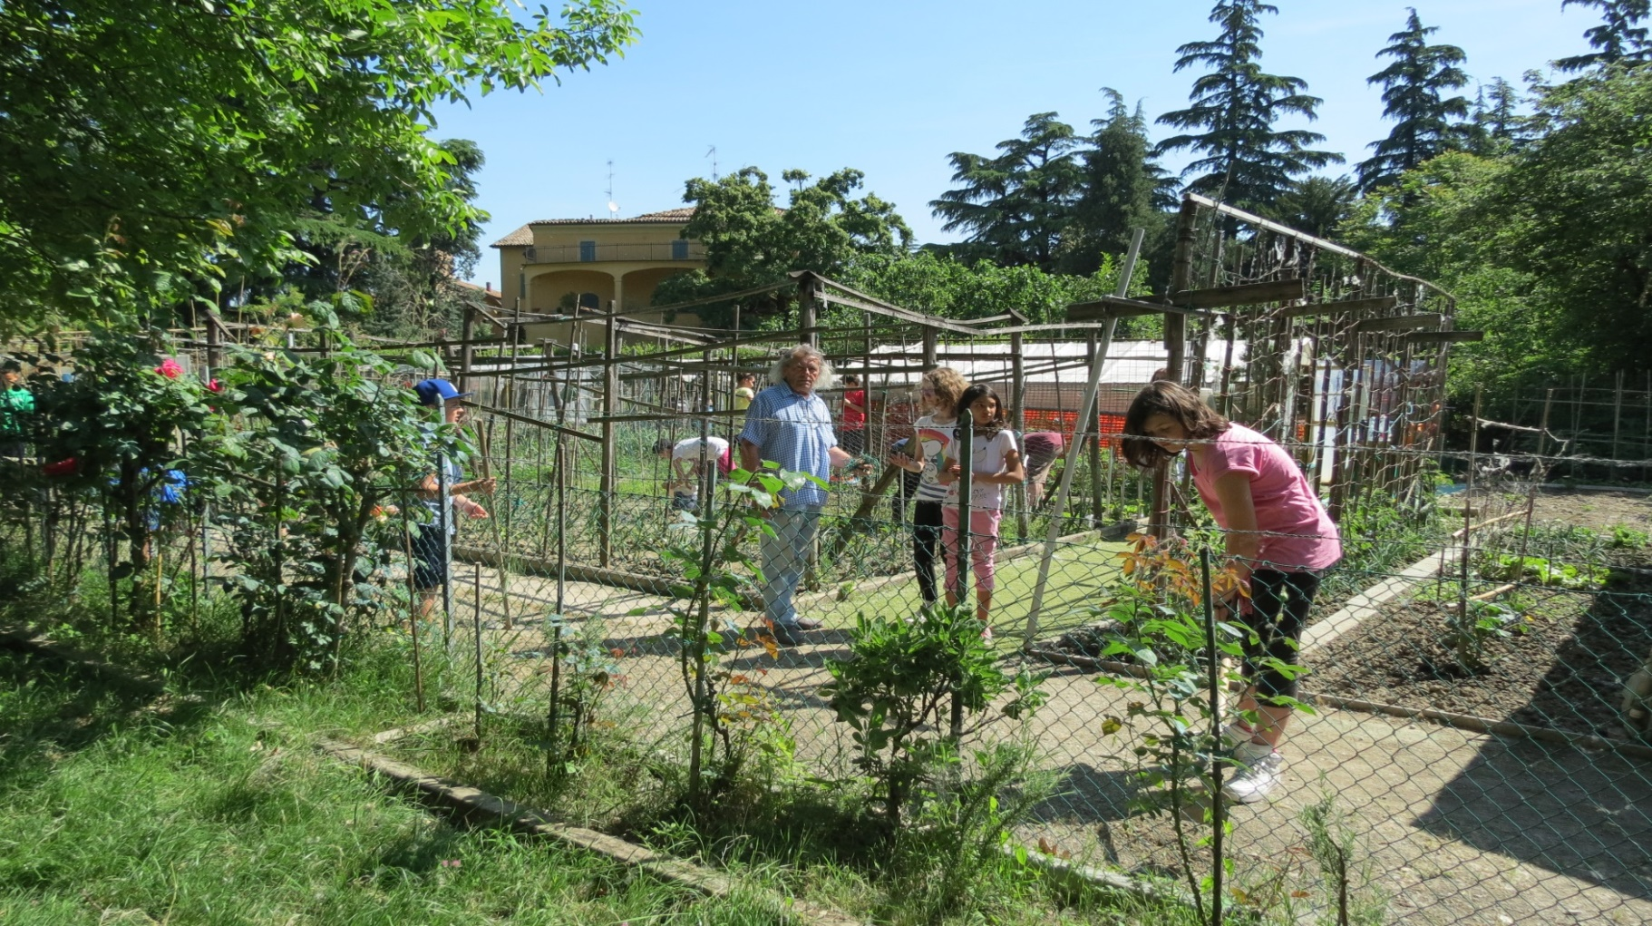
Per il progetto, che consiste nella coltivazione di un orto assegnatoci dal Comune presso il parco fluviale, ci si avvale della preziosa collaborazione di alcuni anziani volontari

Slide 18
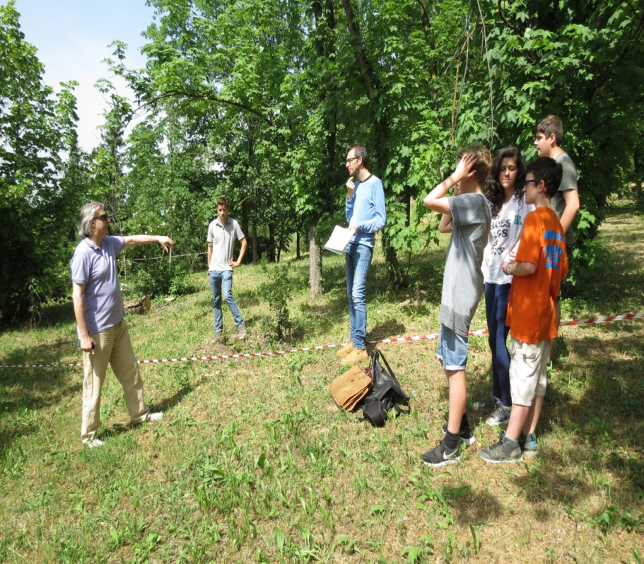
REALIZZAZIONE PISTA CICLO CROSS
Alcuni ragazzi controllano il percorso della pista con l’Assessore Sig. Marchioni e il geometra Sig.Boschetti

Slide 19
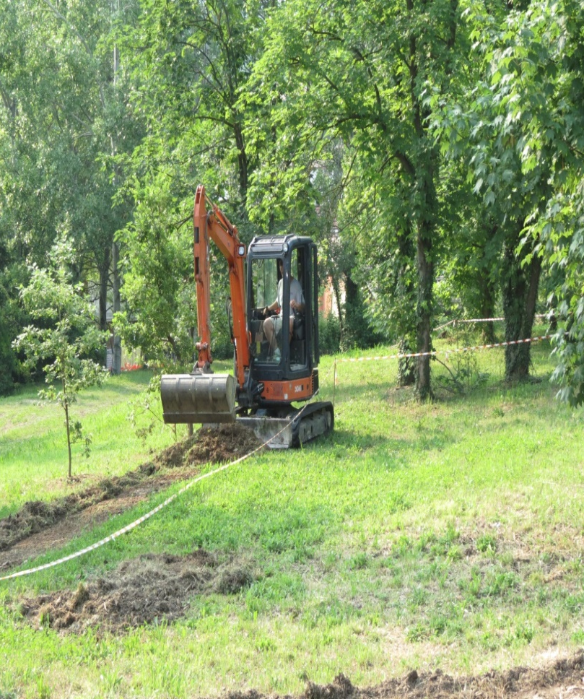
INIZIO LAVORI!
LA SCAVATRICE ALL’OPERA PER DELINEARE IL PERCORSO

Slide 20
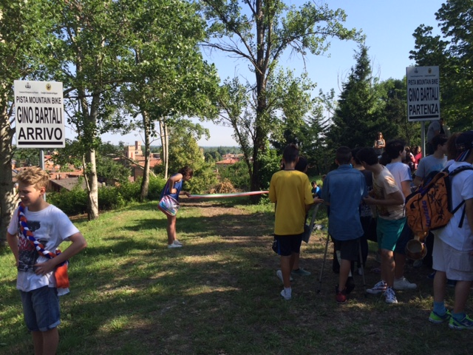
6 GIUGNO: IL GIORNO DELL’INAUGURAZIONE

Slide 21
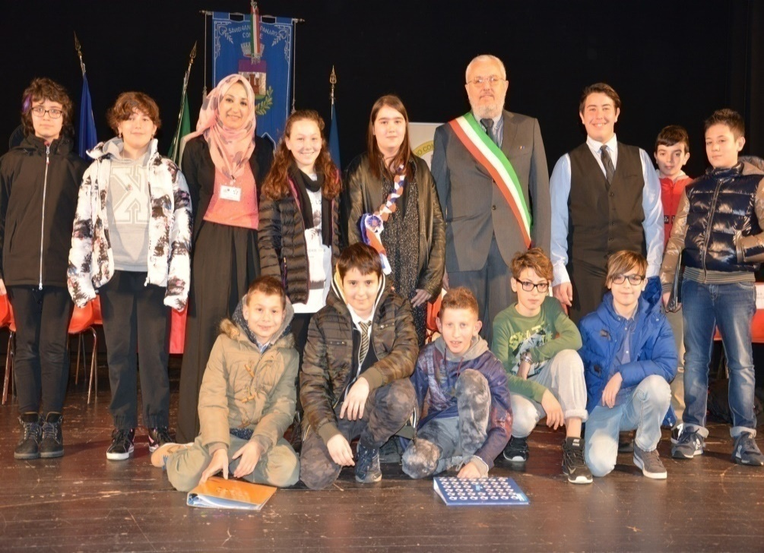
CCR
2015-16

Slide 22
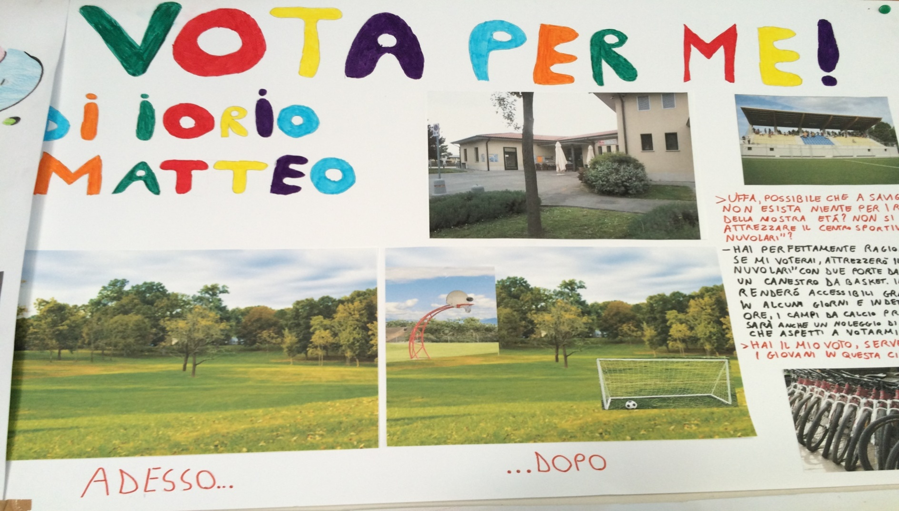
Ottobre: via alla campagna elettorale per l’elezione del nuovo CCR

Slide 23
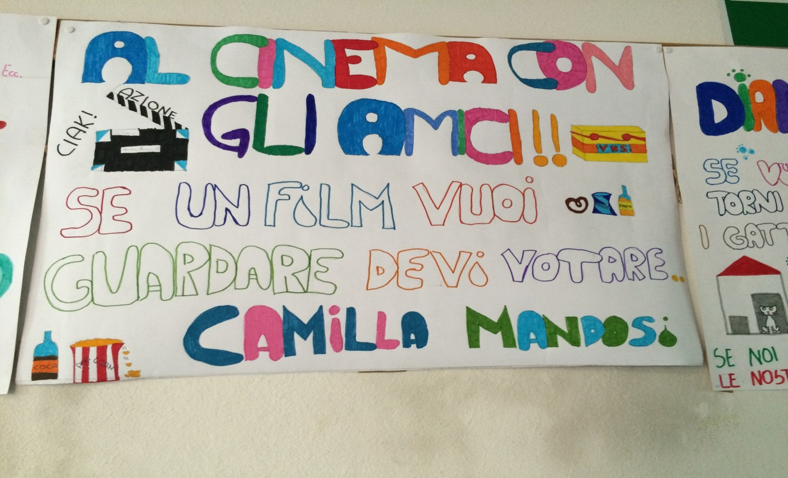
Uno slogan per ogni progetto

Slide 24
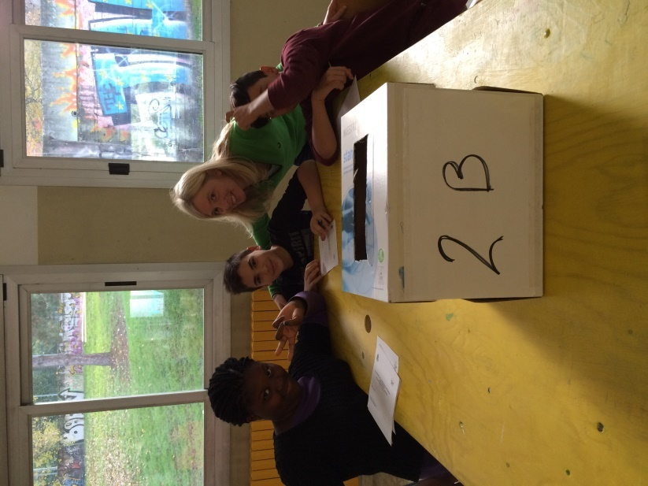
10 novembre:
ELEZIONI CONSIGLIO COMUNALE

Slide 25
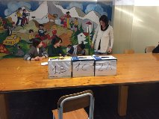
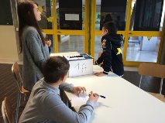
A CIASCUNA CLASSE IL SUO SEGGIO

Slide 26
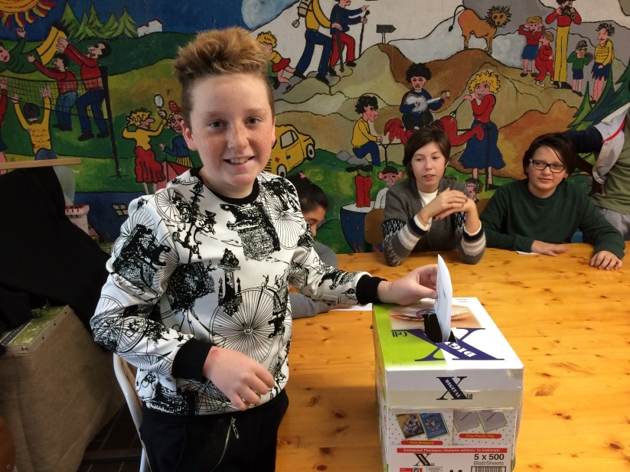
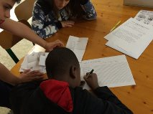
In ogni seggio c’è il PRESIDENTE, lo SCRUTINATORE e il SEGRETARIO

Slide 27
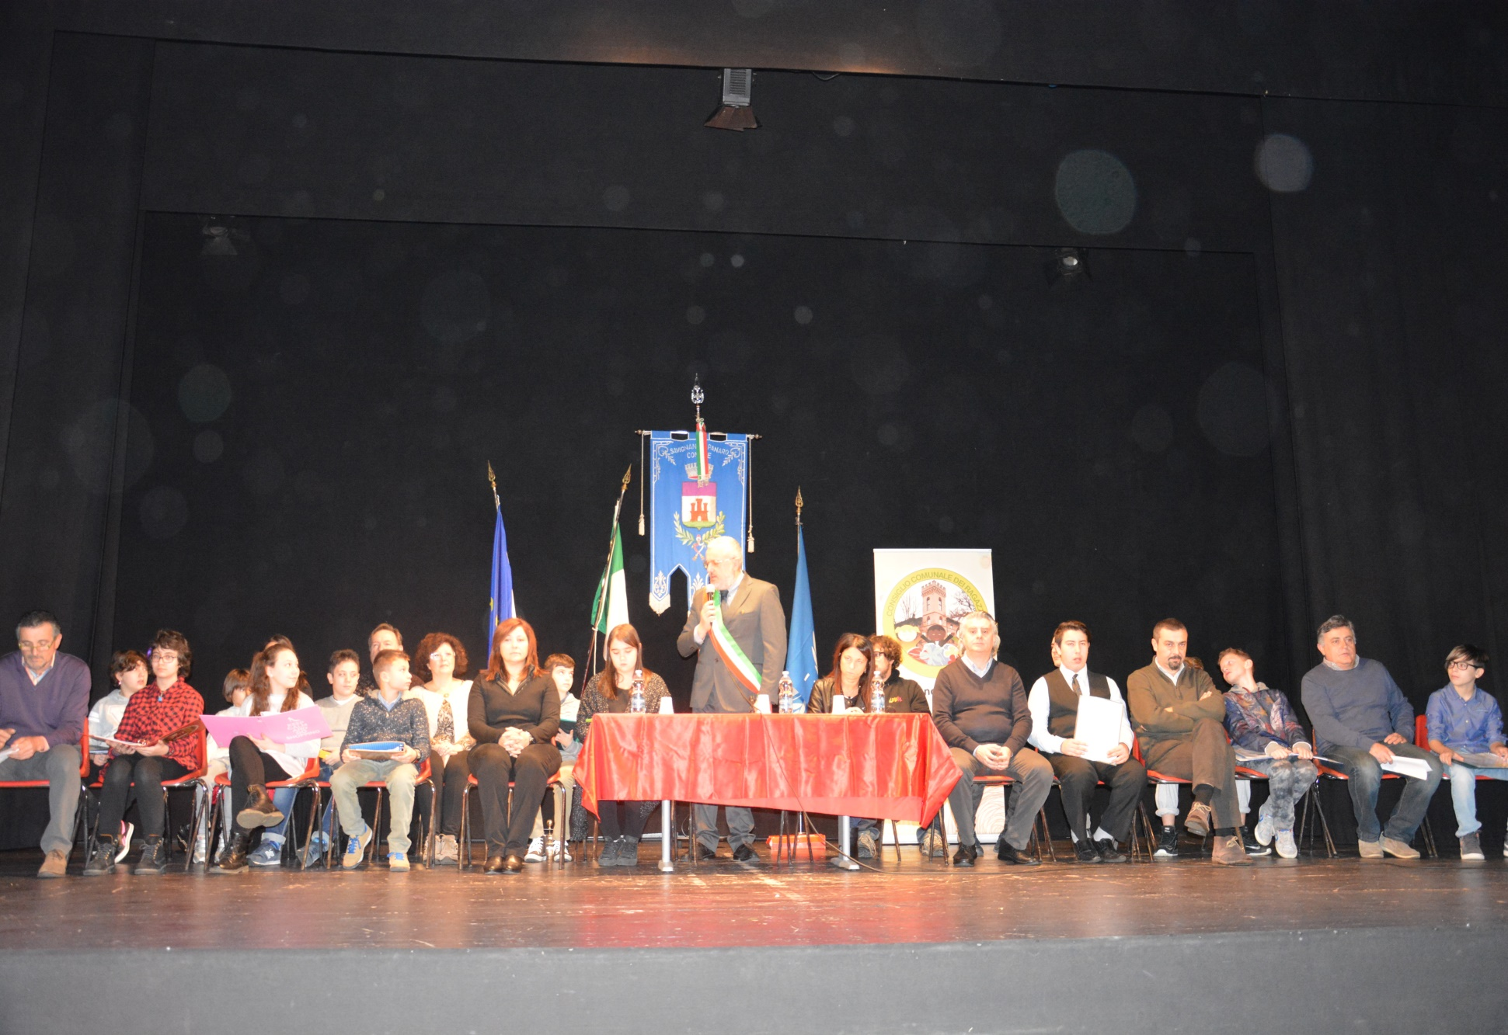
CERIMONIA DI INSEDIAMENTO DEL CCR
IN SEDUTA CONGIUNTA CON IL
CONSIGLIO COMUNALE DEGLI ADULTI
F

Slide 28
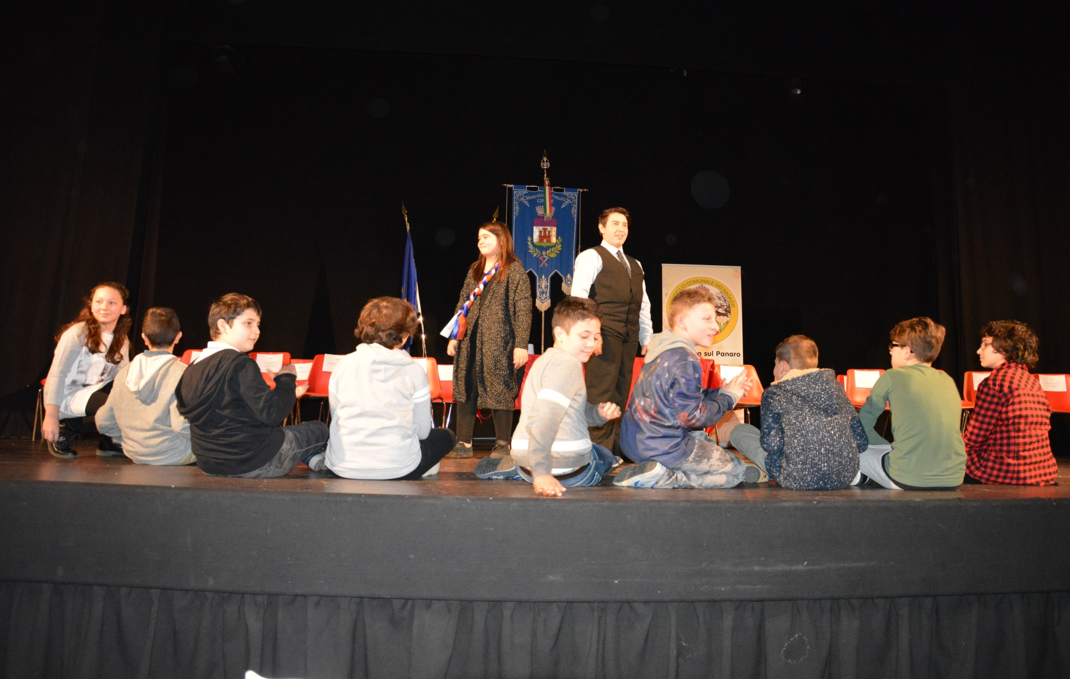
I RAGAZZI DEL CCR MIMANO I DIRITTI DELL’INFANZIA

Slide 29
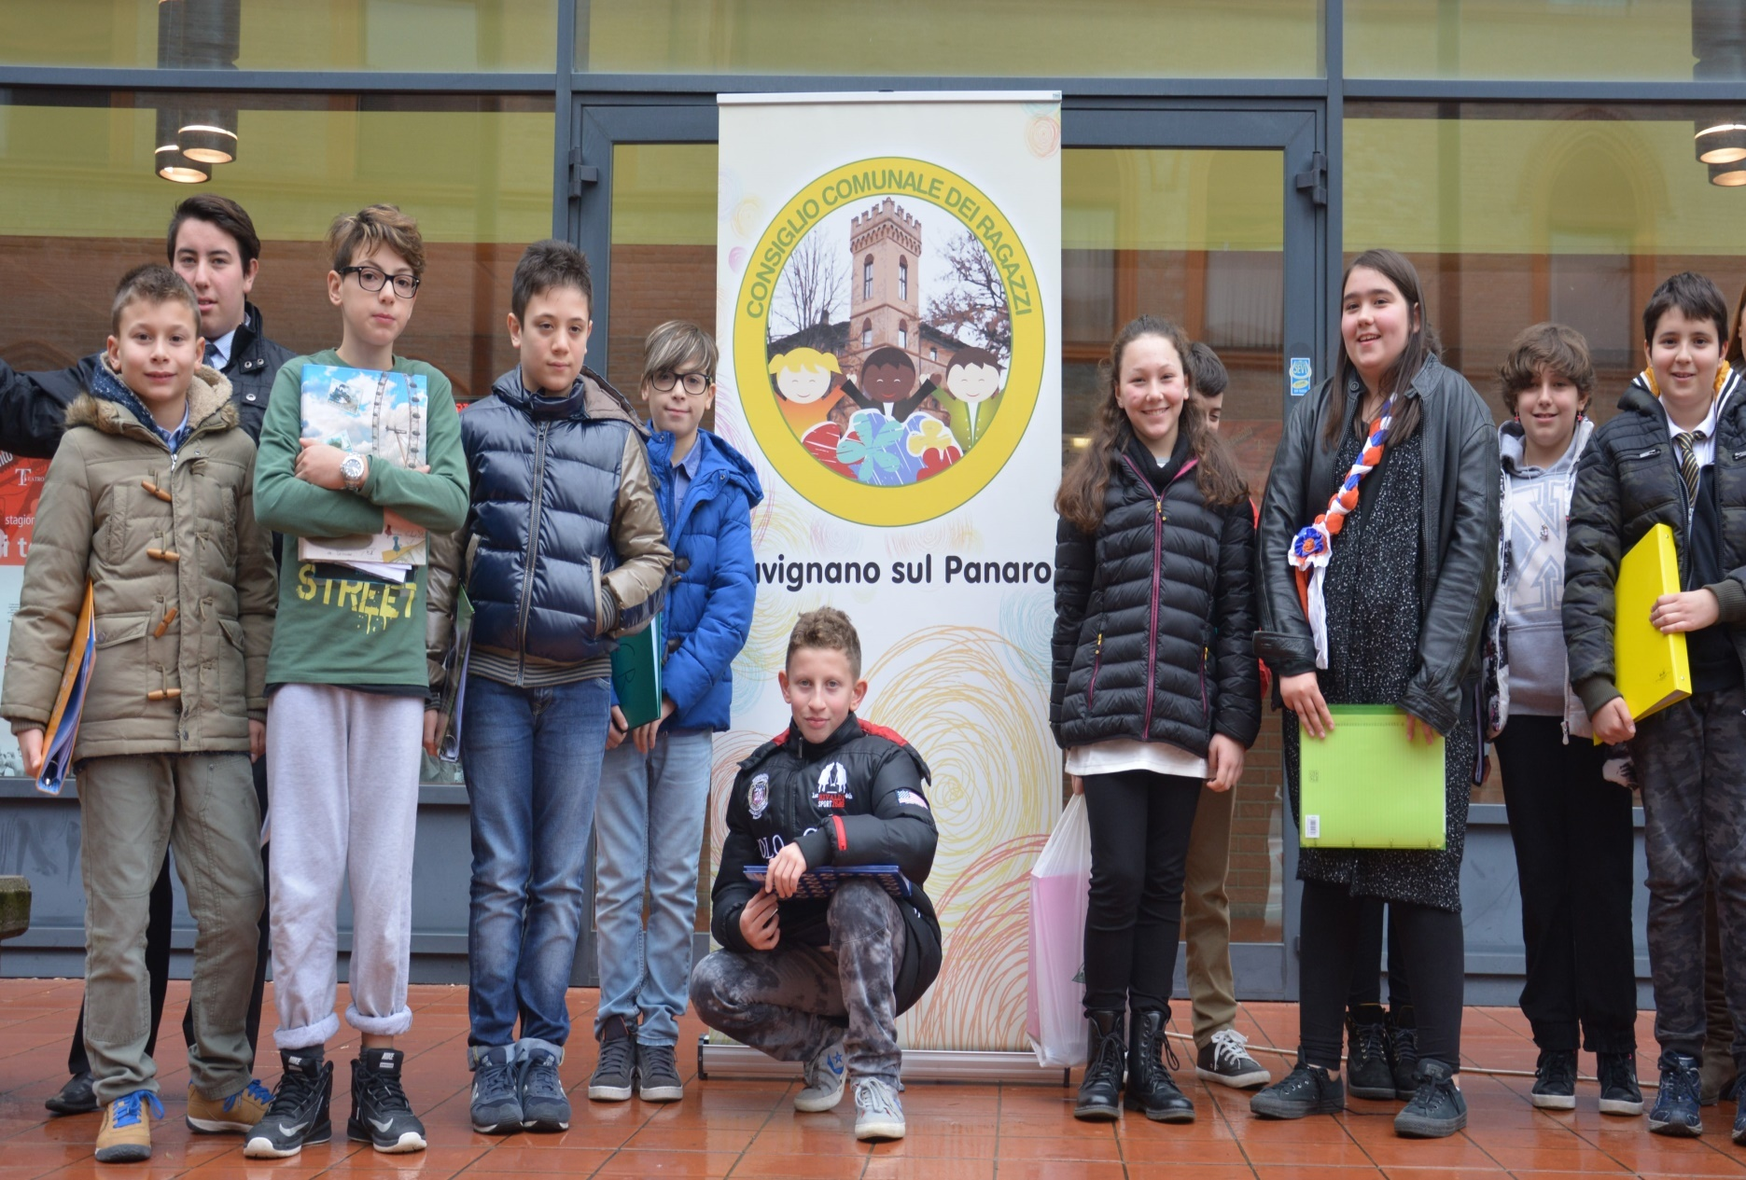

Slide 30
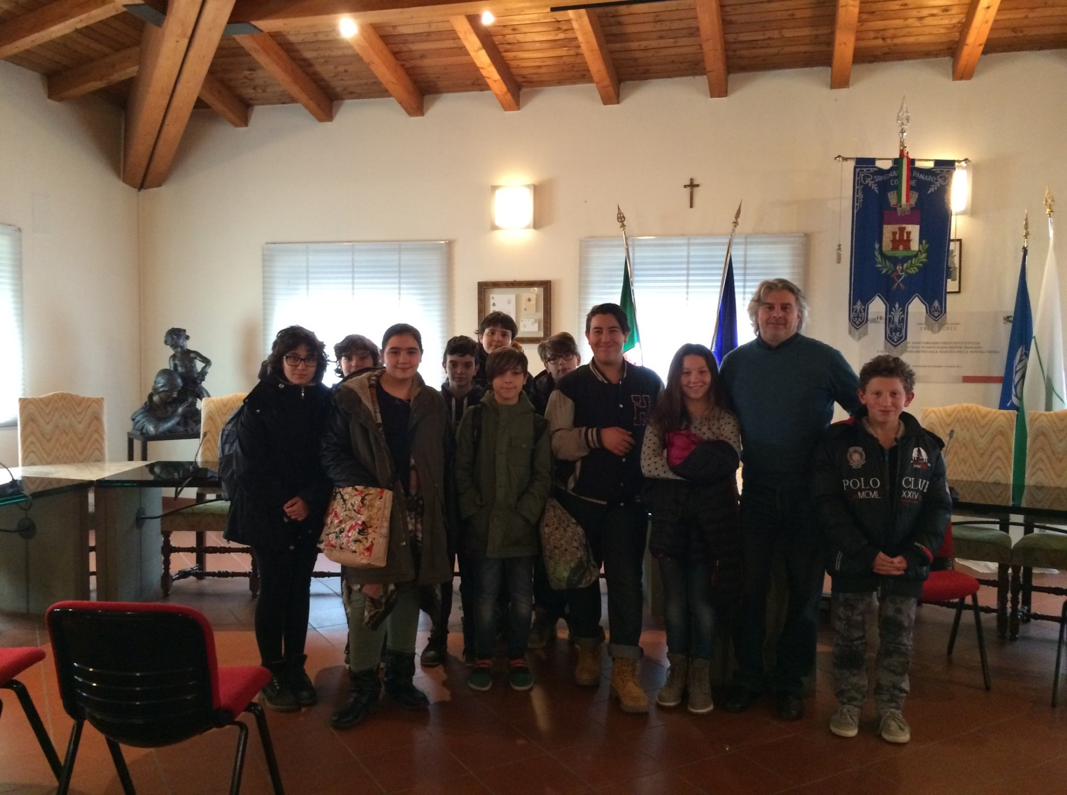
VISITA IN COMUNE

Slide 31
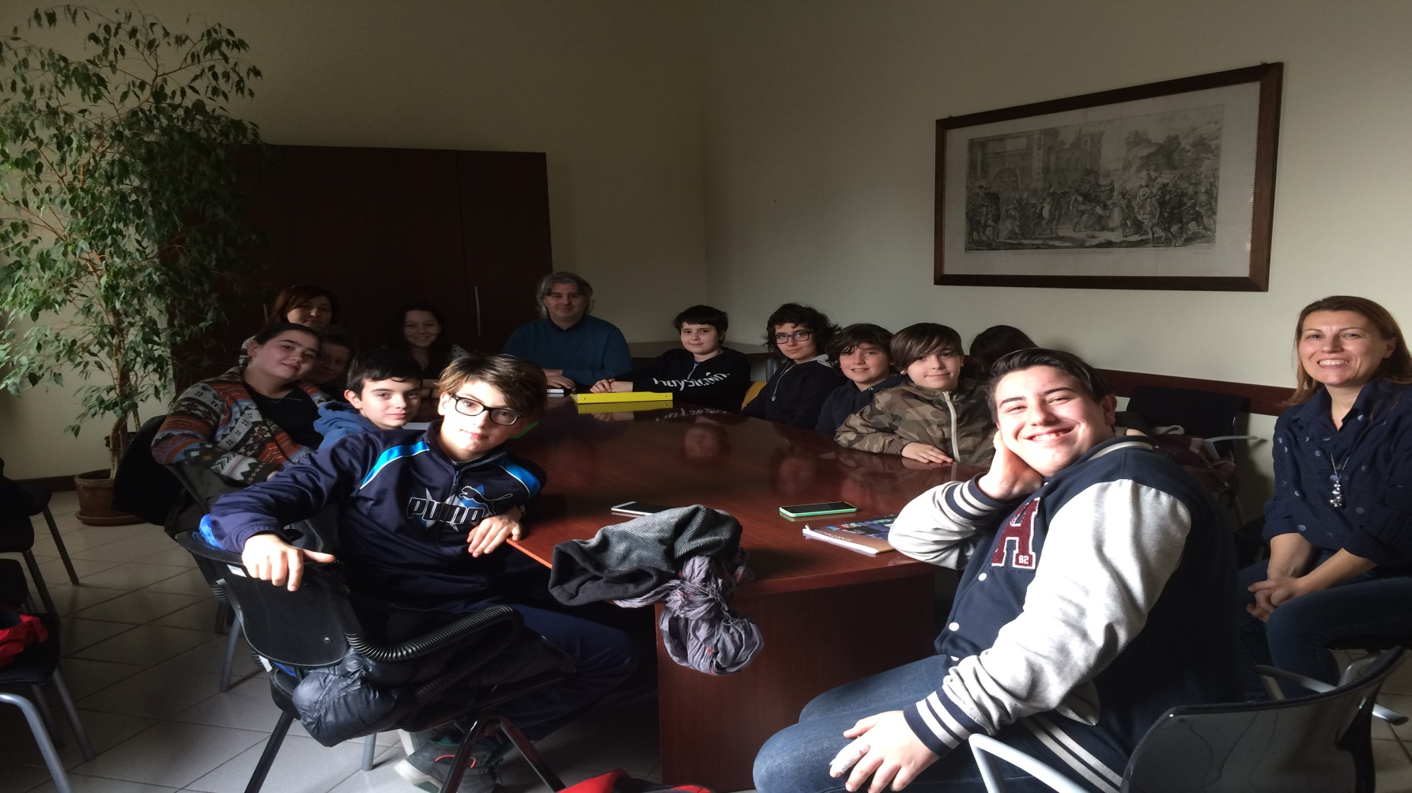
INCONTRO CON
L’ASSESSORE SIG. MARCHIONI
SI ESPONGONO I PROGETTI CHE SI INTENDONO REALIZZARE

Slide 32
TRA I PROGETTI PROPOSTI SI SELEZIONANO QUELLI SU CUI LAVORARE IN QUESTO ANNO SCOLASTICO:
RIPRENDERE IL PROGETTO PROPOSTO DAI RAGAZZI DEL CCR PRECEDENTE “Dalla coltura impariamo la cultura”
IN COLLABORAZIONE CON ALCUNI ANZIANI VOLONTARI ESPERTI NELLA COLTIVAZIONE DELL’ORTO
PROGETTO DI INCONTRO TRA GENERAZIONI
PROGETTO CINEMA CON SNACK

Slide 33
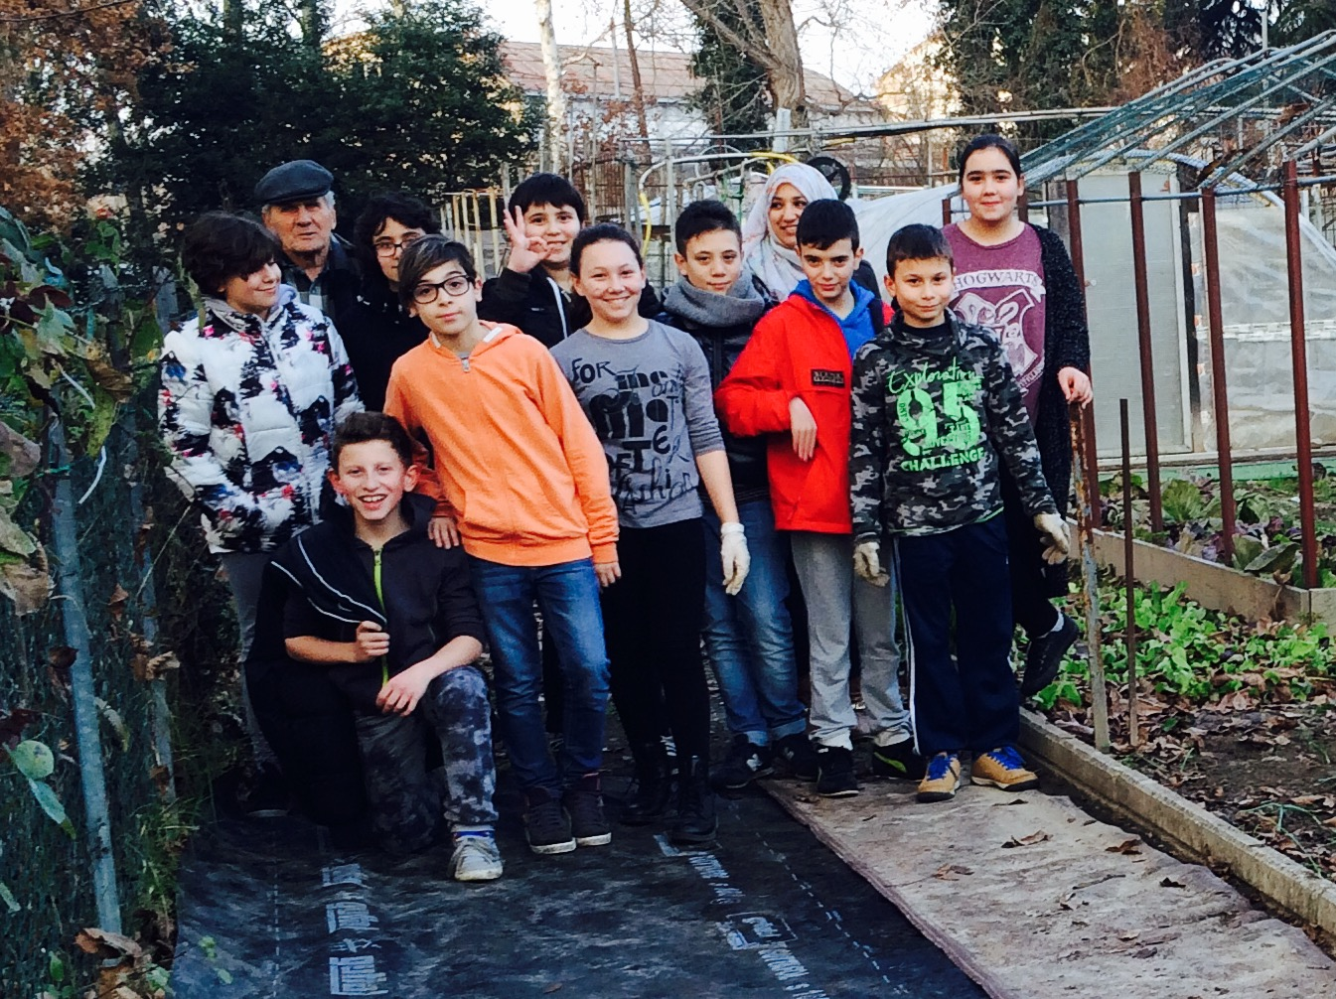
TUTTI ALL’ORTO!

Slide 34
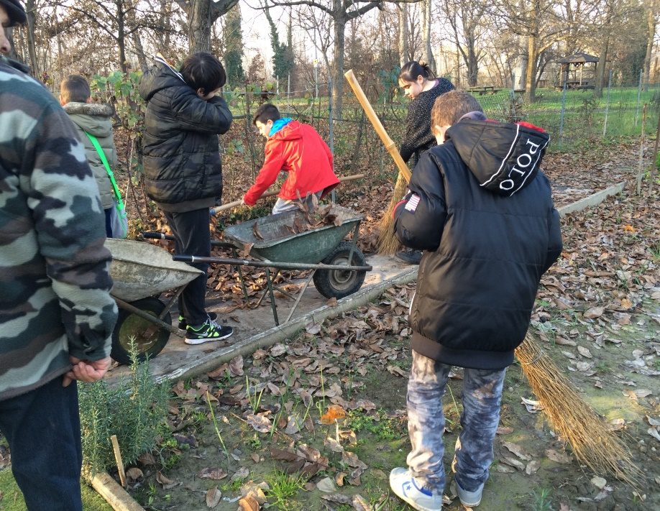
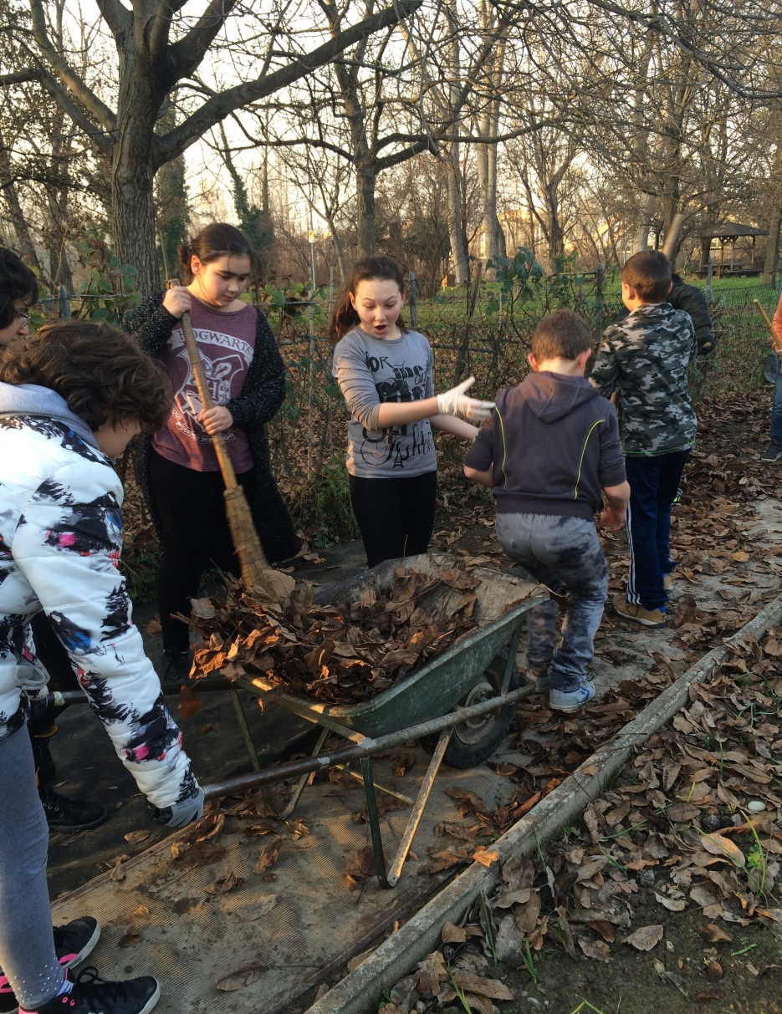
SUBITO AL LAVORO!

Slide 35
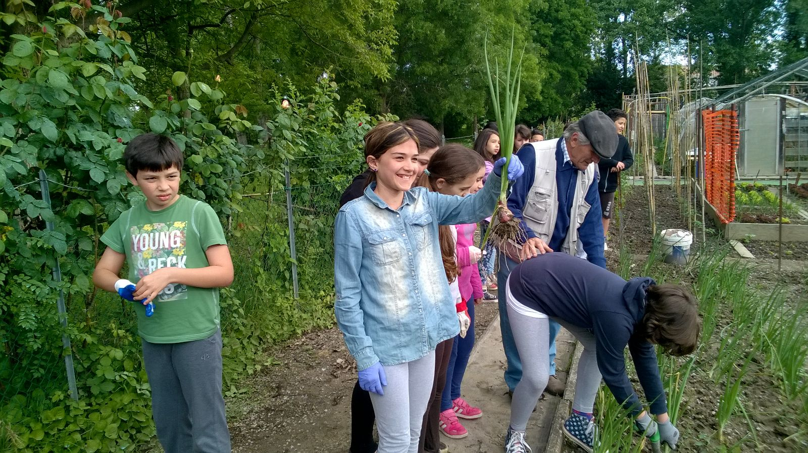
Vengono coinvolte anche alcune classi

Slide 36
PIANO DI LAVORO
Il CCR si divide in COMMISSIONI ciascuna delle quali è responsabile di un progetto:
ORTO
INCONTRO TRA
GENERAZIONI
PROIEZIONE FILM

Slide 37
I progetti “DALLA COLTURA
IMPARIAMO LA CULTURA” e
“PROIEZIONE FILM CON SNACK”
rientrano nella rosa di proposte
del Centro Giovani Link per coinvolgere
tutti i ragazzi della scuola

Slide 38
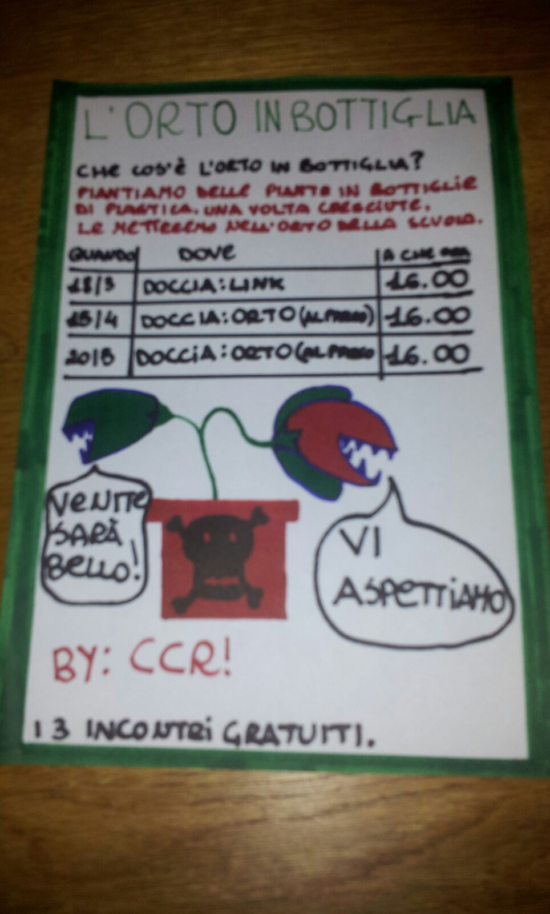
LA COMMISSIONE ORTO
CURA L’ATTIVITA’
DELL’ORTO IN BOTTIGLIA
L’ATTIVITA’ E’ RIVOLTA
A TUTTI GLI ALUNNI DELLA SCUOLA

Slide 39
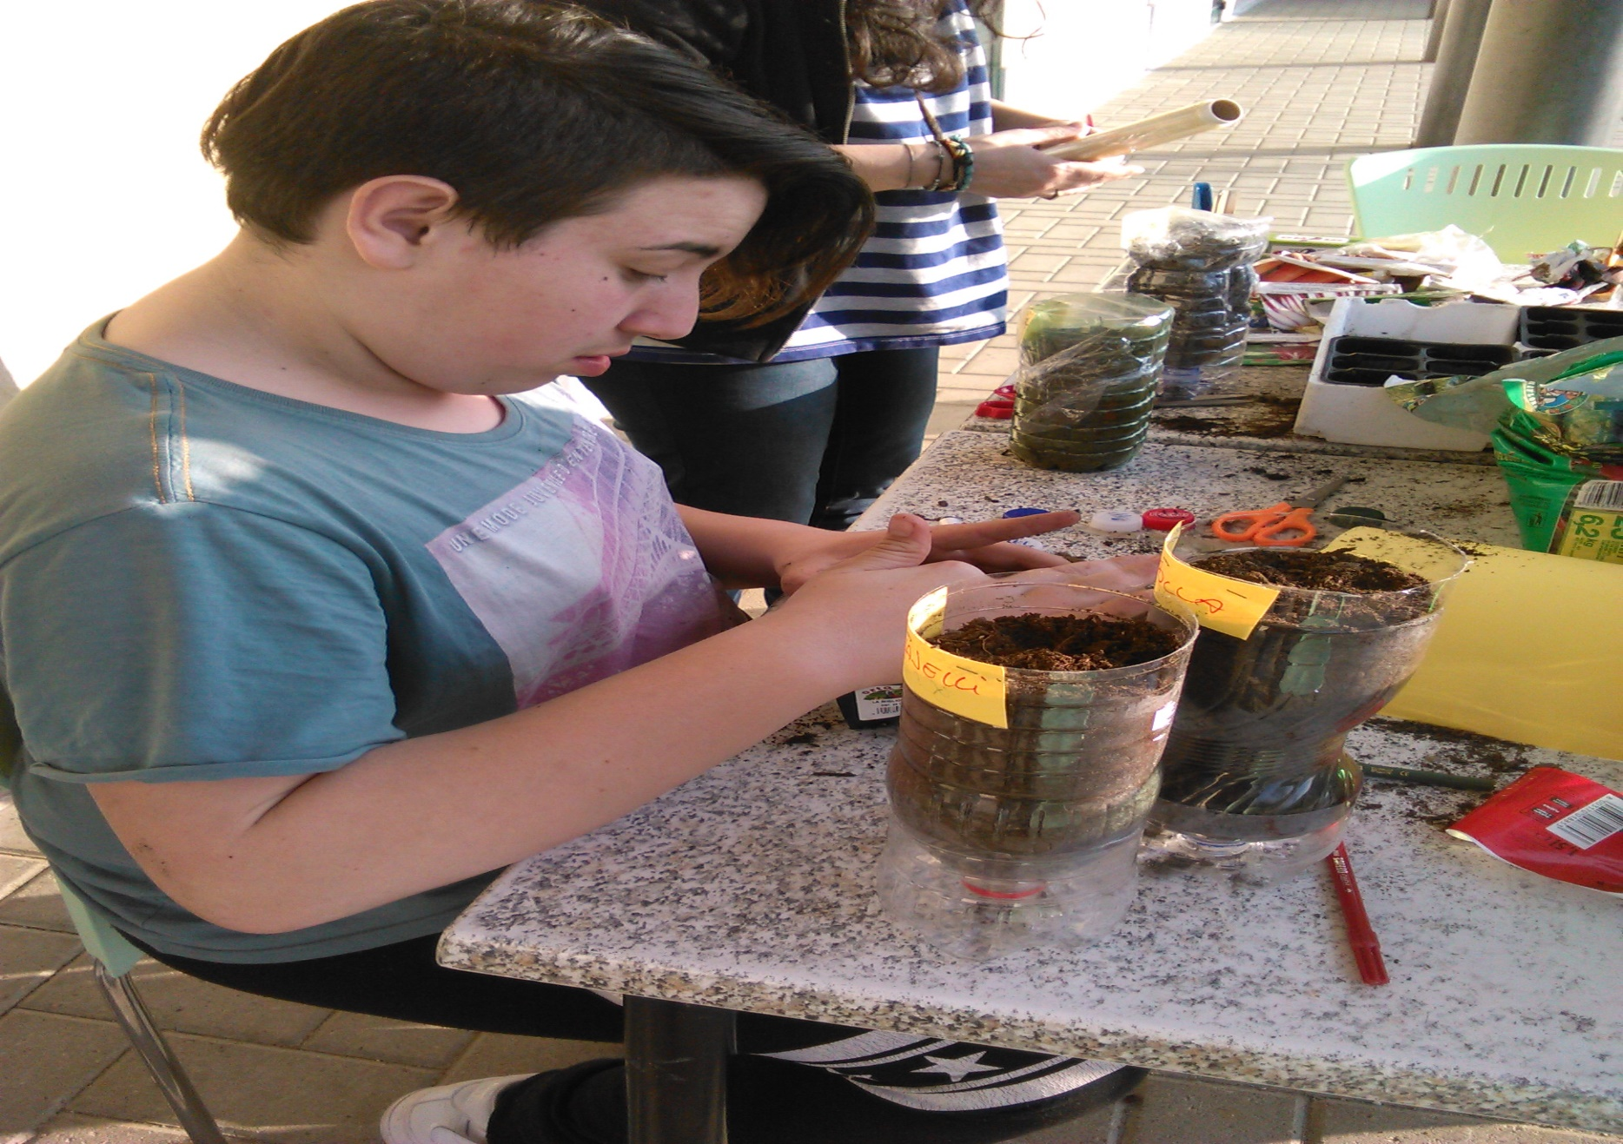

Slide 40
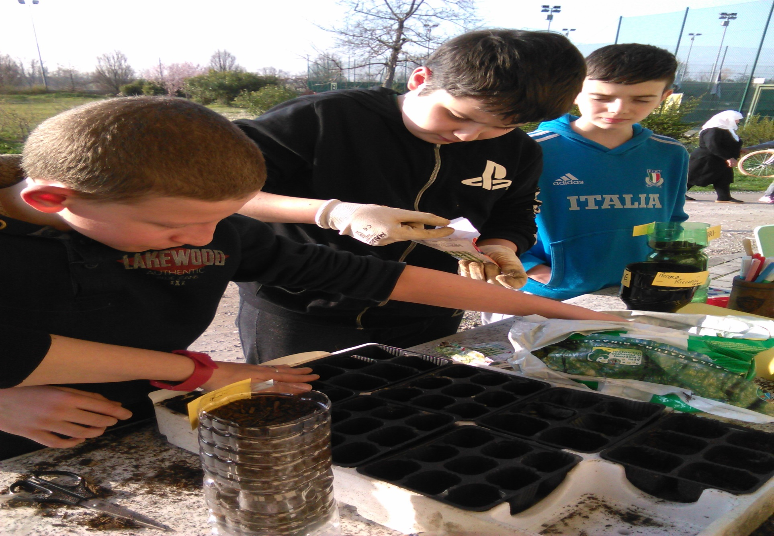

Slide 41
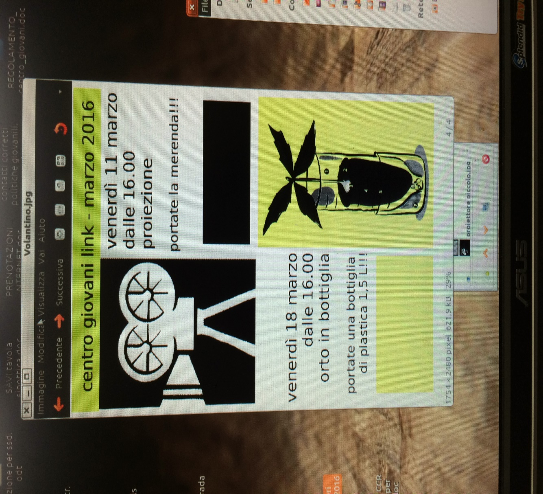

Slide 42
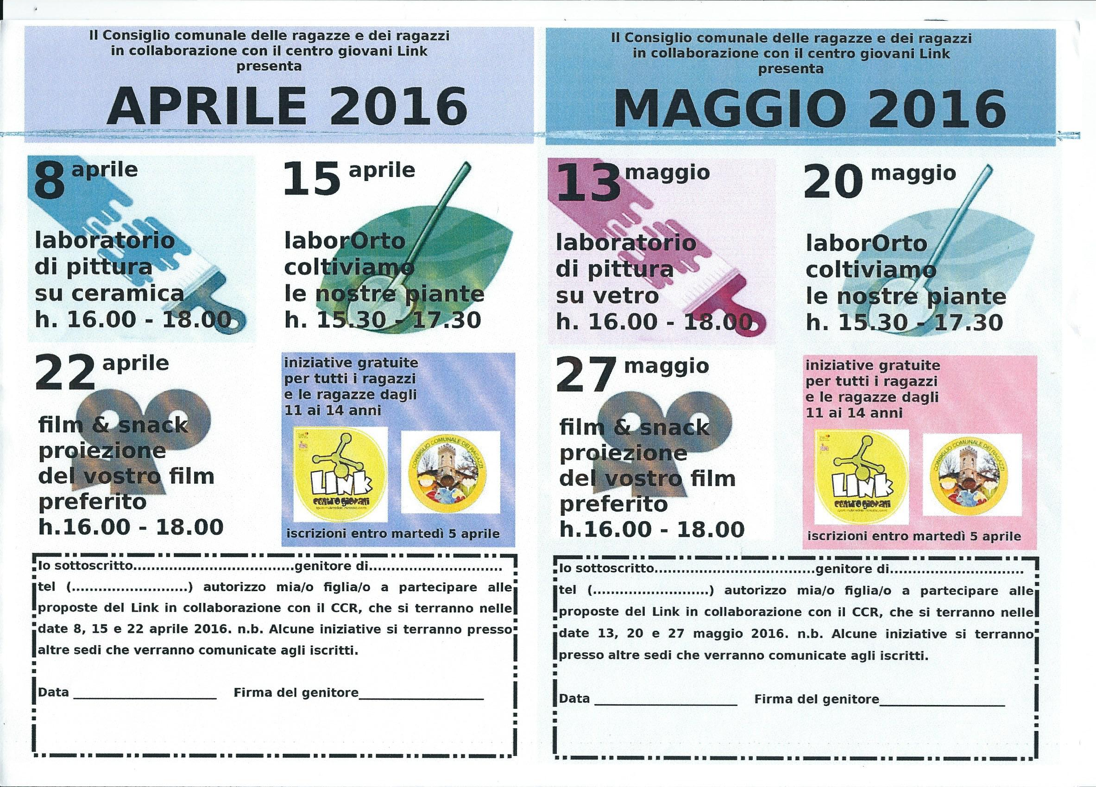

Slide 43
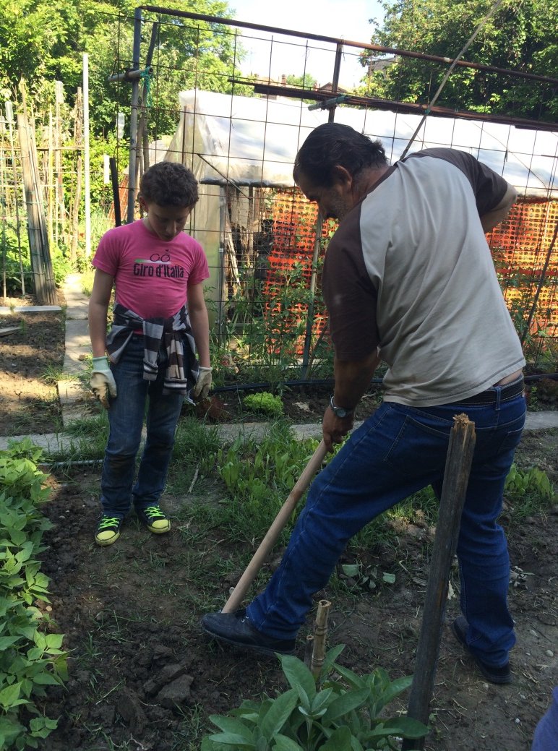
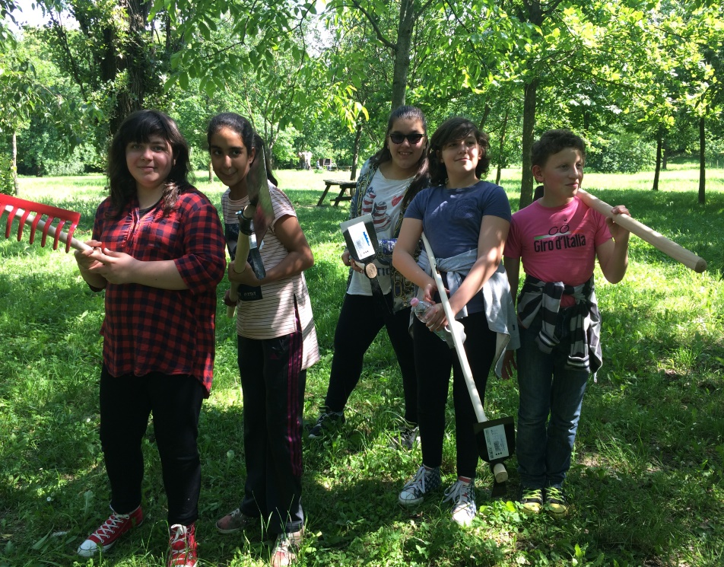
Di generazione in generazione…….piccoli ortolani crescono

Slide 44
PROGETTO
CINEMA CON SNACK
proposto dalla consigliera Camilla Mandosi

Slide 45
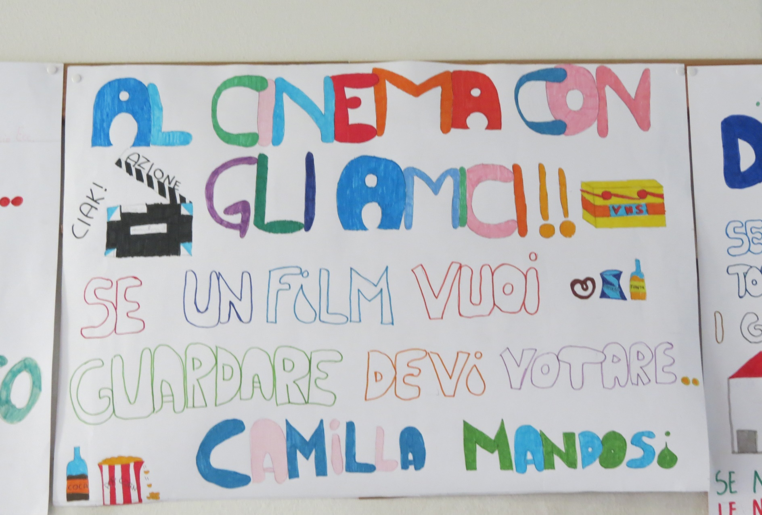

Slide 46
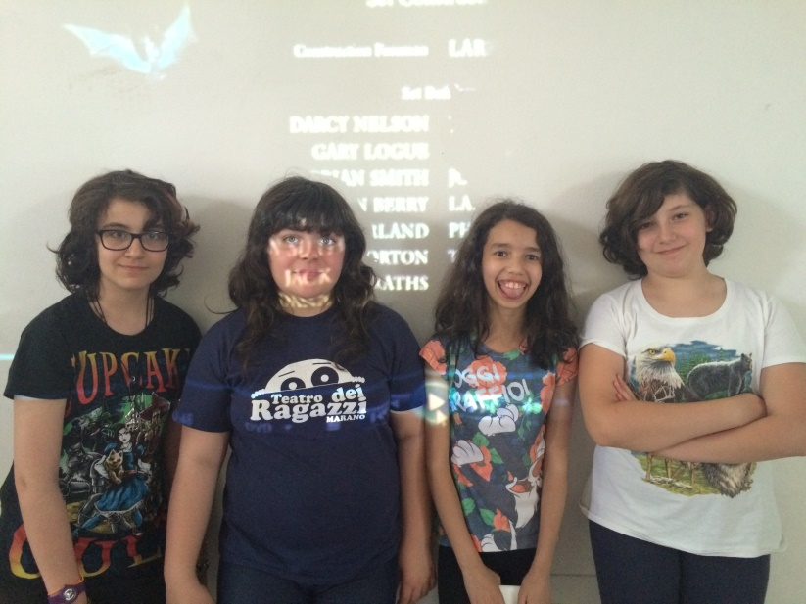
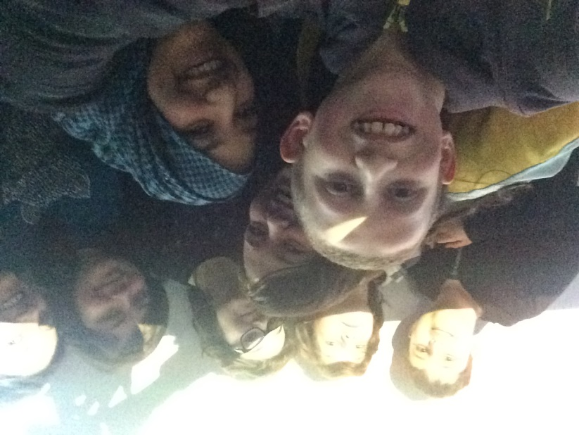
Prima il film ………..

Slide 47
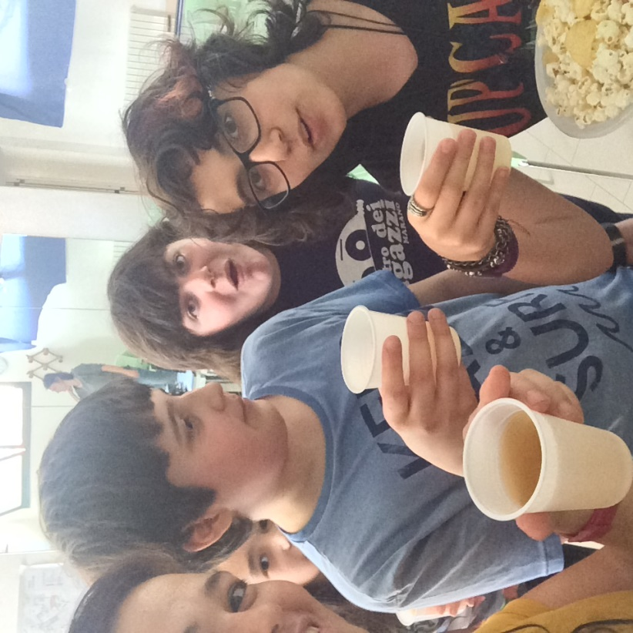
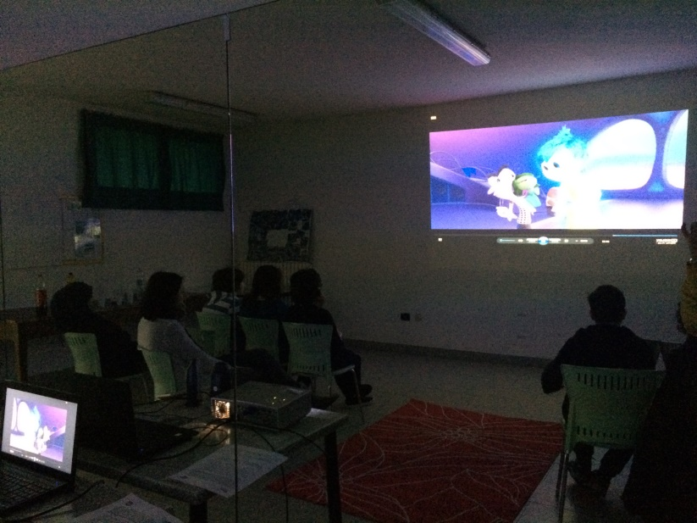
…… e poi una bella merenda insieme

Slide 48
La nostra partecipazione
ad eventi
organizzati dall’Amministrazione
Comunale e dall’Unione Terre di Castelli

Slide 49
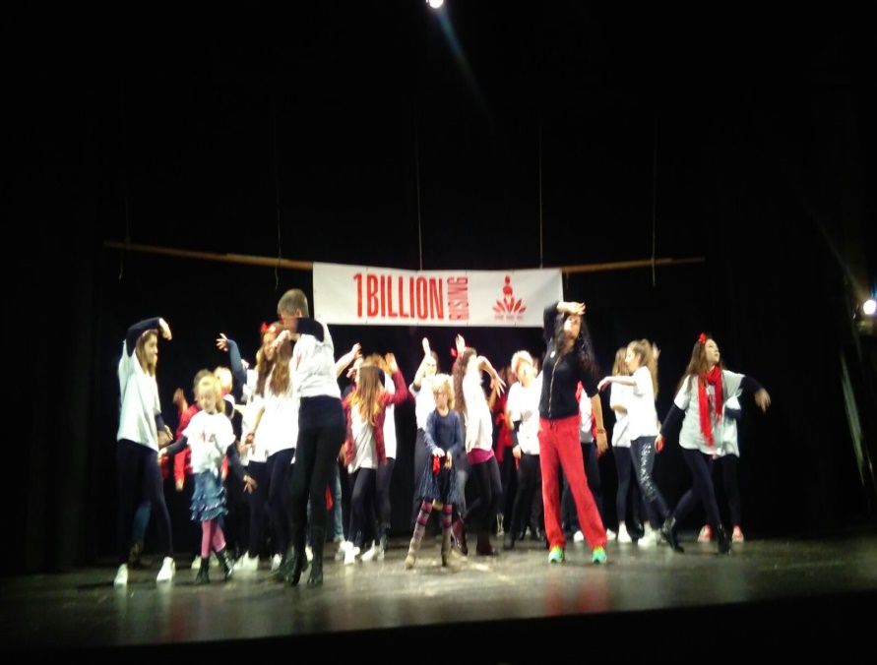
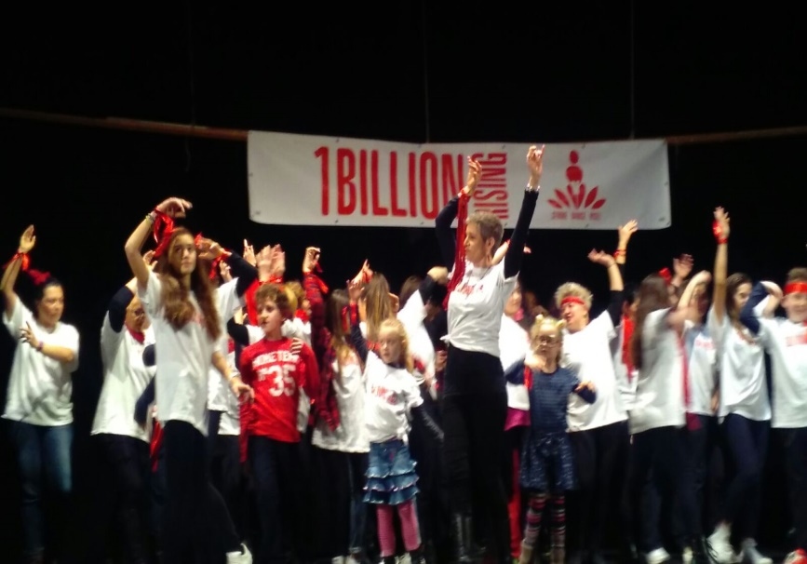
14 FEBBRAIO: alcuni ragazzi del CCR hanno contribuito alla buona realizzazione del ballo One Billion rising contro la violenza sulle donne

Slide 50
LA NOSTRA PRIMA USCITA PUBBLICA DOPO L’INSEDIAMENTO
SONO PRESENTI ANCHE I CCR DI VIGNOLA, MARANO, CASTELNUOVO,
SPILAMBERTO,
CASTELVETRO,
ZOCCA,
GUIGLIA
NOI PRESENTIAMO IL MIMO DEI DIRITTI

Slide 51
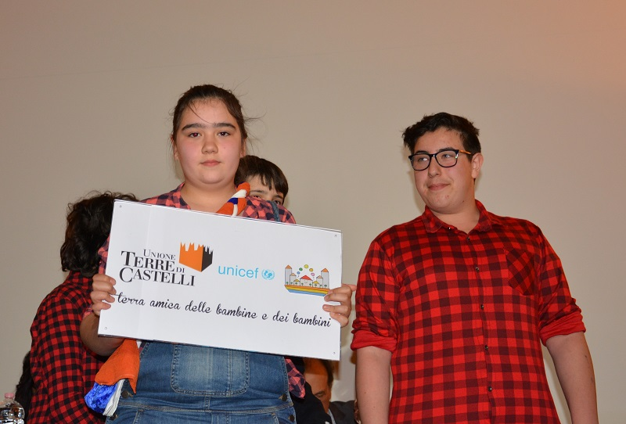

Slide 52
COMINCIA IL PROGETTO
INCONTRO TRA GENERAZIONI
proposto dal vicesindaco Licia Rossi

Slide 53
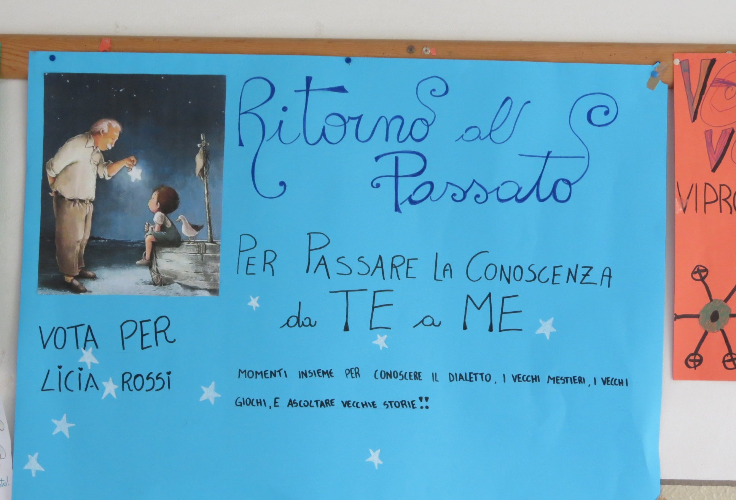

Slide 54

I RAGAZZI DEL CCR INCONTRANO IL GRUPPO
«Anche gli anziani giocano»
PRESSO LA SALETTA DELLA BIBLIOTECA

Slide 55

Tra una briscola e l’altra facciamo conoscenza

Slide 56

Ma chi si nasconderà dietro le sembianze di questa bella nonnina?
Chi si nascon

Slide 57
ACCOGLIENZA
CLASSI QUINTE

Slide 58


I RAGAZZI DEL CCR MOSTRANO AI BAMBINI DELLE CLASSI QUINTE LE AULE E I LABORATORI DELLA SCUOLA

Slide 59
Anno scolastico
2016-17

Slide 60
Come lo scorso anno gli incontri del CCR non si svolgono più a scuola, ma presso il Centro Giovani Link dove possiamo sempre contare sulla preziosa collaborazione delle operatrici
Annarita La Porta e Delia Astolfi

Slide 61


Primo CCR: pranzo al sacco, un po’ di relax e poi……………….

Slide 62


……subito al lavoro!
Incontro con
l’Assessore Sig. Marchioni

Slide 63


Si elabora il piano di lavoro per il nuovo anno

Slide 64
PROGETTI DA REALIZZARE:
Riqualificazione pista da ciclo-cross
Progetto gemellaggio
Progetto film con snack
Progetto di incontro tra generazioni

Slide 65


Slide 66


Slide 67
Progetto incontro tra generazioni
«Ritorno al passato: la conoscenza
passa da te a me»

Slide 68
L’incontro tra generazioni cominciato lo scorso anno con le nostre chiacchiere e partite a carte con il gruppo «Anche gli anziani giocano» è stata un’esperienza molto bella.
Ma come fare per coinvolgere tutti i ragazzi della scuola?
Da qui è nata l’idea di realizzare un video insieme, da mostrare a tutti i nostri compagni.
Quando?
Perché non durante la Giornata per i Diritti dell’infanzia, in seduta congiunta con il Consiglio Comunale degli adulti?
Gli scorsi anni il CCR ha promosso riflessioni sul rispetto dei diritti dei bambini nelle diverse parti del mondo.
Quest’anno volevamo invece farvi riflettere sui diritti dei bambini nel tempo, attraverso questo scambio tra generazioni

Slide 69


CIAK…………..SI GIRA!
Enzo alla regia
Savino alla telecamera

Slide 70


Due chiacchiere sulla scuola, la famiglia, i sogni per il futuro, il gioco

Slide 71


I DIRITTI E…….ROVESCI
IN OGNI GENERAZIONE

Slide 72

Ormai la telecamera non ci fa più
paura

Slide 74


GEMELLAGGIO CON CCR DI MODIGLIANA

Slide 75


CONSIGLIO COMUNALE CONGIUNTO
22 marzo 2017

Slide 76


Il vice-sindaco Licia Rossi porge i suoi saluti al sindaco, assessore, ragazzi del CCR di Modigliana

Slide 77


Ecco gli slogan del gemellaggio proposti da entrambi i CCR

Slide 78

Vince all’unanimità
PIADINA E PROSCIUTTO

Slide 79


GLI OBIETTIVI COMUNI INTRODOTTI DA SCENETTE

Slide 80


Slide 81


Proposta del CCR di Modigliana: raccogliere fondi per scuola terremotata

Slide 82

Proposta del CCR di Savignano: realizzare un progetto sulla tutela ambientale

Slide 83


Scambio di doni culinari e culturali

Slide 84

I RAGAZZI DEL CCR DI MODIGLIANA RAPPRESENTANO IL LORO
SPETTACOLO CON RIFLESSIONI SUL TEMA DEL BULLISMO

Slide 85


Slide 86
LAVORARE PER REALIZZARE UN PROGETTO COMUNE:
RACCOLTA FONDI DA DESTINARE A SCUOLA TERREMOTATA

Slide 87
I ragazzi del CCR invitano tutti gli alunni della scuola a donare un libro
Vendita libri
4 e 5 maggio presso la biblioteca
10 maggio a teatro
13 maggio vendita a scuola
Domenica 14 maggio presso manifestazione «Un prato d’erbe»
Vengono raccolti EURO 265

Slide 88


Slide 89


Slide 90


I NOSTRI BANCHETTI

Slide 91


Slide 92


Slide 93


Slide 94


Slide 95


Slide 96
LAVORARE PER UN PROGETTO COMUNE:
TUTELA DELL’AMBIENTE

Slide 97
Ecco alcune attività che hanno visto impegnata la nostra scuola all’insegna del rispetto dell’ambiente
PROGETTO USO E RIUSO
SETTIMANA EUROPEA DEL RICICLO
LABORATORIO CUCITO CON MATERIALE DI RICICLO
PROGETTO DEA MINERVA: COMUNE DI SAVIGNANO IN COLLABORAZIONE CON L’ISTITUTO COMPRENSIVO
REALIZZAZIONE VIDEO PROGETTO DEA MINERVA

Slide 98


Slide 99
PROGETTO DEA MINERVA

Slide 100
Quando nasce e a che fini
Il progetto “Dea Minerva” nasce il primo giugno 2012 per spronare i ragazzi di Savignano a riciclare per una buona causa.
Vicino alle scuole vengono messi macchinari in grado di compattare la plastica chiamati compattatori. La plastica viene in seguito immagazzinata per essere poi venduta ad aziende varie.
I soldi ricavati vengono donati alle scuole dell’istituto comprensivo di Savignano e ogni anno si ricavano oltre 10.000€!

Slide 101


Cosa vuole sottolineare
Il progetto vuole sottolineare l’importanza dei rifiuti e che possono essere potenziali risorse da trasformare in prodotti finiti e a educare a una consapevole e corretta gestione dei rifiuti.

Slide 102

Il guadagno di Savignano con il progetto “Dea Minerva” nel corso degli anni.

Slide 103

Chi era la Dea Minerva
La Dea Minerva era identificata dai greci come Atena ed era la dea della saggezza, del commercio, della vita tranquilla e operosa, la protettrice dell’intelligenza e di tutte le arti.

Slide 104

22 MAGGIO 2017: VISITA A MODIGLIANA

Slide 105


I ragazzi del CCR di Savignano ricevono una calorosa accoglienza presso il Municipio di Modigliana
Saluti tra il sindaco di Modigliana e l’assessore all’istruzione di Savignano

Slide 106


Una gustosa merenda prima della visita al borgo

Slide 107

Dalle finestre del Municipio si vede in lontananza lo splendido borgo di Modigliana con la «Roccaccia»

Slide 108

I ragazzi di Modigliana ci mostrano le cartoline dipinte dai bambini della scuola elementare riguardanti il progetto regionale «Siamo nati per camminare», per promuovere la mobilità sostenibile

Slide 109


I ragazzi di Modigliana ci illustrano le bellezze del borgo

Slide 110


Ecco il forno dove si possono acquistare le lingue di suocera,
specialità salata di Modigliana
Le guide ci conducono nella piazza
del borgo

Slide 111


VISITA alla mostra del pittore macchiaiolo Silvestro Lega

Slide 112


Slide 113

All’interno della chiesa di San Domenico è conservata la «campana di San Savino». Risalente al 1169, è ritenuta la più antica campana della Romagna

Slide 114

Nel Palazzo Pretorio il sindaco ci racconta la leggenda del BARATTO
Si narra che nel 1773 a Modigliana arrivò un forestiero in compagnia di una donna prossima al parto.
Furono ospiti della contessa Camilla Borghi-Biancoli che, in quel periodo, aveva una relazione col carceriere Lorenzo Chiappini. Nella notte fra il 16 e il 17 aprile partorirono entrambe le donne.
Il Chiappini battezzò la propria figlia col nome di Maria Stella Petronilla e dopo qualche giorno i forestieri sparirono.
Intanto Maria Stella cresceva, ricevendo un'educazione da gran signora.
Si sposò con un lord inglese diventando la " marchesa di Modigliana" e, in seguito, con un barone russo.
Alla morte del Chiappini, Maria Stella ricevette una lettera, dove il padre le rivelava il mistero della sua nascita: era stata "barattata" con il figlio di un ricco signore che offriva condizioni vantaggiose.
Da allora Maria Stella si mise in cerca del vero padre e scoprì si trattava Luigi Filippo D'Orleans, nel '73 in esilio in Italia.
Filippo D'Orleans rifiutò di incontrarla ma Maria Stella, grazie al vescovo di Faenza, venne comunque proclamata figlia dei Conti D'Orleans. Iniziò quindi a essere perseguitata dai sicari di Luigi Filippo e dovette chiedere la protezione inglese.
Secondo questa leggenda, quindi, il bimbo nato a Modigliana il 17 aprile 1773 era Luigi Filippo d'Orleans, futuro Re di Francia.

Slide 115

Tutti insieme sul «Ponte della Signora»

Slide 116

Il pranzo è al sacco sulle sponde di un limpido ruscello

Slide 117


Il pranzo: una bella occasione per socializzare e scambiare prelibatezze culinarie
L’assessore di Modigliana, Alice Gentilini, ci addolcisce con gustosi pasticcini

Slide 118

Ai pasticcini i ragazzi del CCR di Savignano ribattono con
10 chilogrammi di ciliegie raccolti dal consigliere Matteo Ferrari

Slide 119


Slide 120


Slide 121


Sono con noi anche le operatrici del centro giovani LinK, Anna e Delia

Slide 122

Dopo il pranzo si aprono i lavori:
CCR di Modigliana congiunto con CCR di Savignano

Slide 123

I consiglieri di Savignano espongono le attività dei 10 anni di CCR

Slide 124

Visione documentario «Punto di non ritorno» di L. Di Caprio sul riscaldamento globale per introdurre alla riflessione sulla tutela ambientale.
Il Consiglio comunale congiunto del 22 marzo a Savignano aveva deliberato di lavorare per la realizzazione di un progetto comune che avesse come obiettivo proprio il rispetto dell’ambiente

Slide 125

Annotiamo su un cartellone le nostre riflessioni

Slide 126


Slide 127


